Slide 1


Slide 2








Vinicius Caridá, Ph.D.
Executive Specialist, Artificial Intelligence and Data - Itaú
MBA Professor – FIAP and ESPM
@vinicius caridá
@vfcarida
@vinicius caridá
@vfcarida
@vinicius caridá
@vfcarida

Slide 3



Redes Neurais Recorrentes (RNN)
Vinicius F. Caridá

Slide 4

Redes Neurais Recorrentes (RNN)

Slide 5
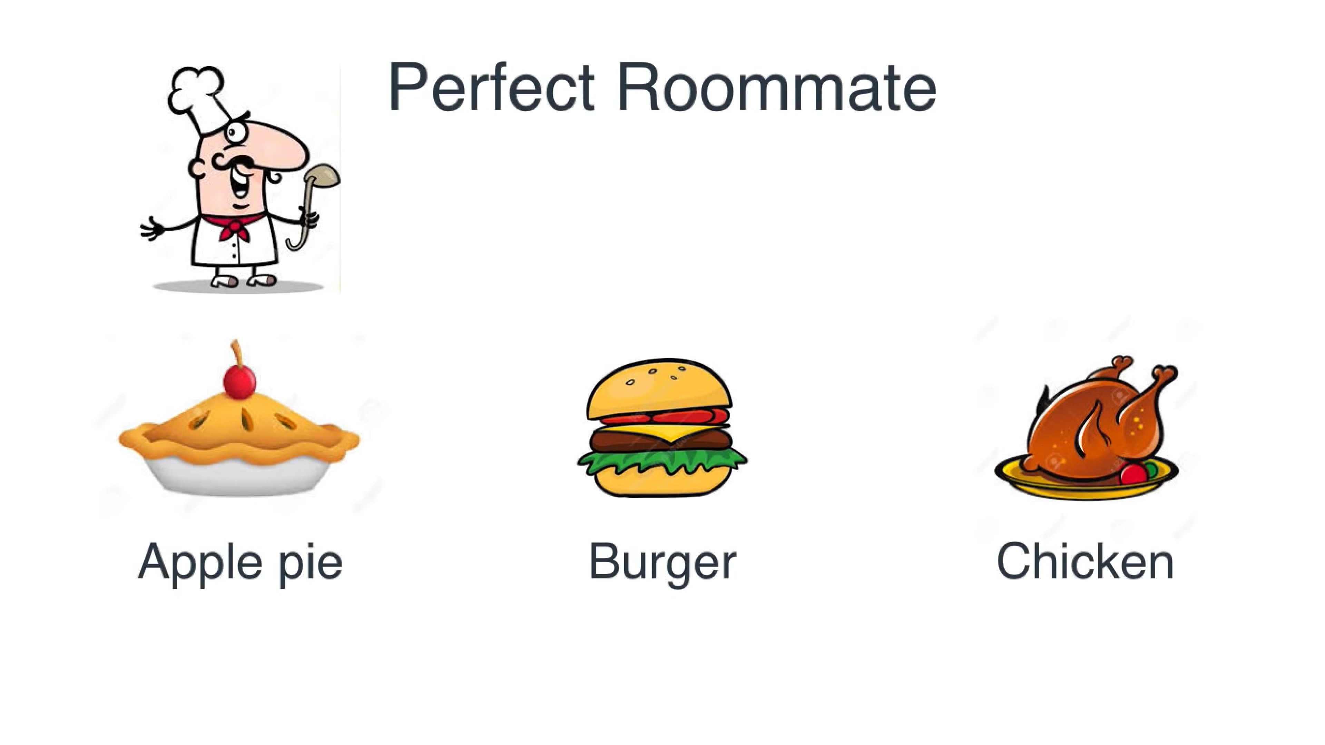
Redes Neurais Recorrentes (RNN)

Slide 6
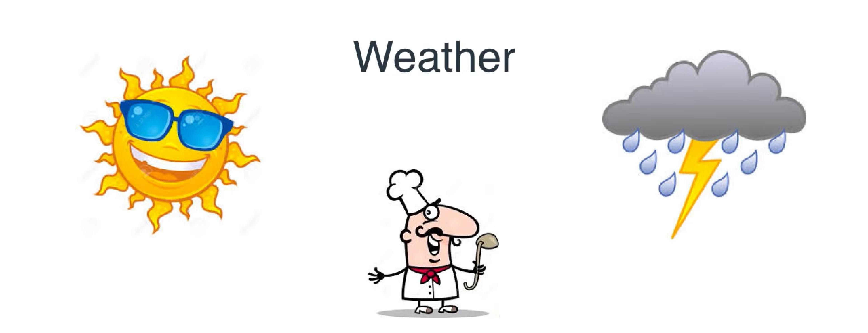
Redes Neurais Recorrentes (RNN)

Slide 7
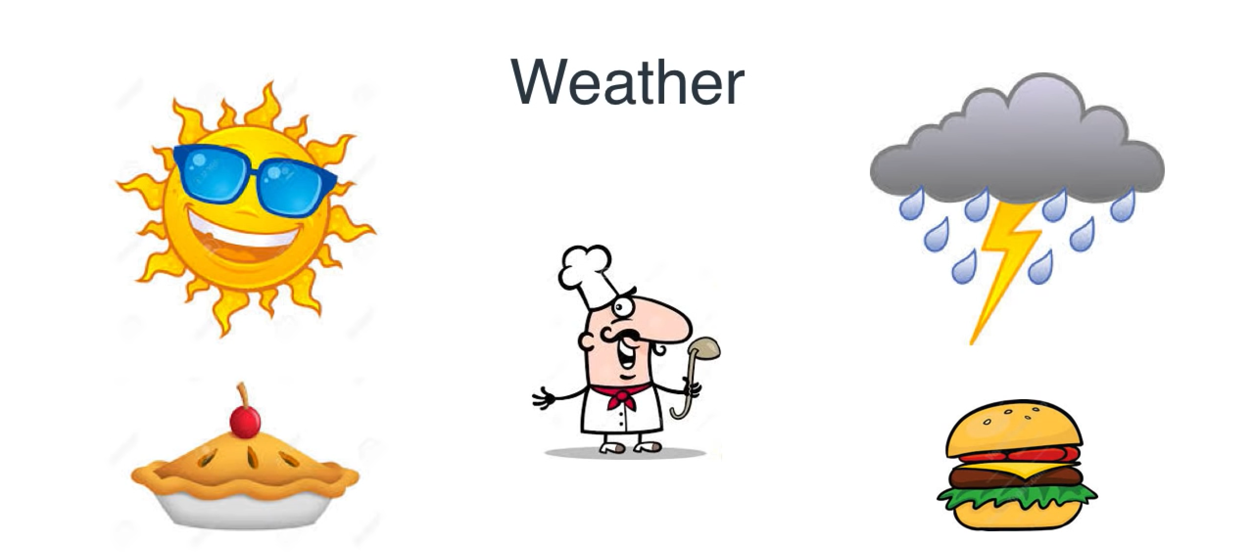
Redes Neurais Recorrentes (RNN)

Slide 8
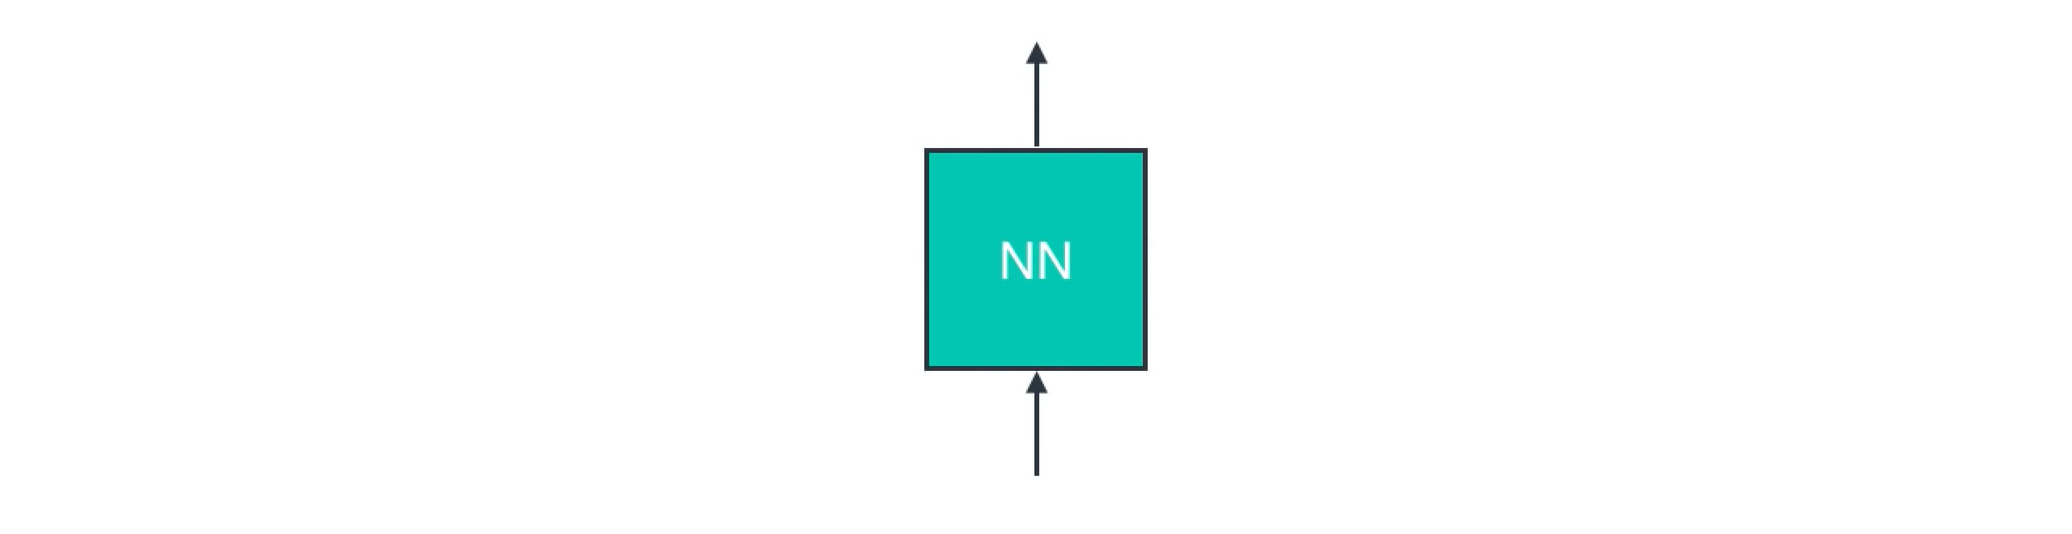
Redes Neurais Recorrentes (RNN)

Slide 9
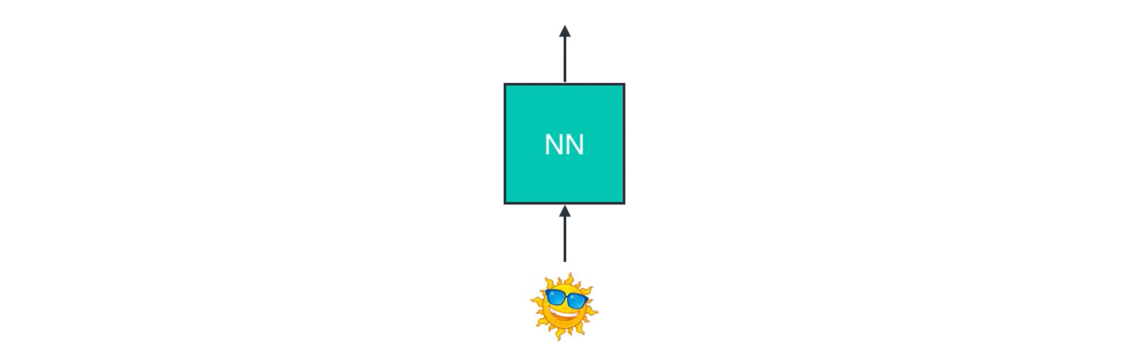
Redes Neurais Recorrentes (RNN)

Slide 10

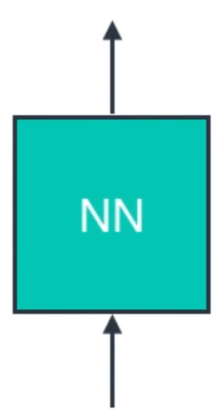

Redes Neurais Recorrentes (RNN)

Slide 11
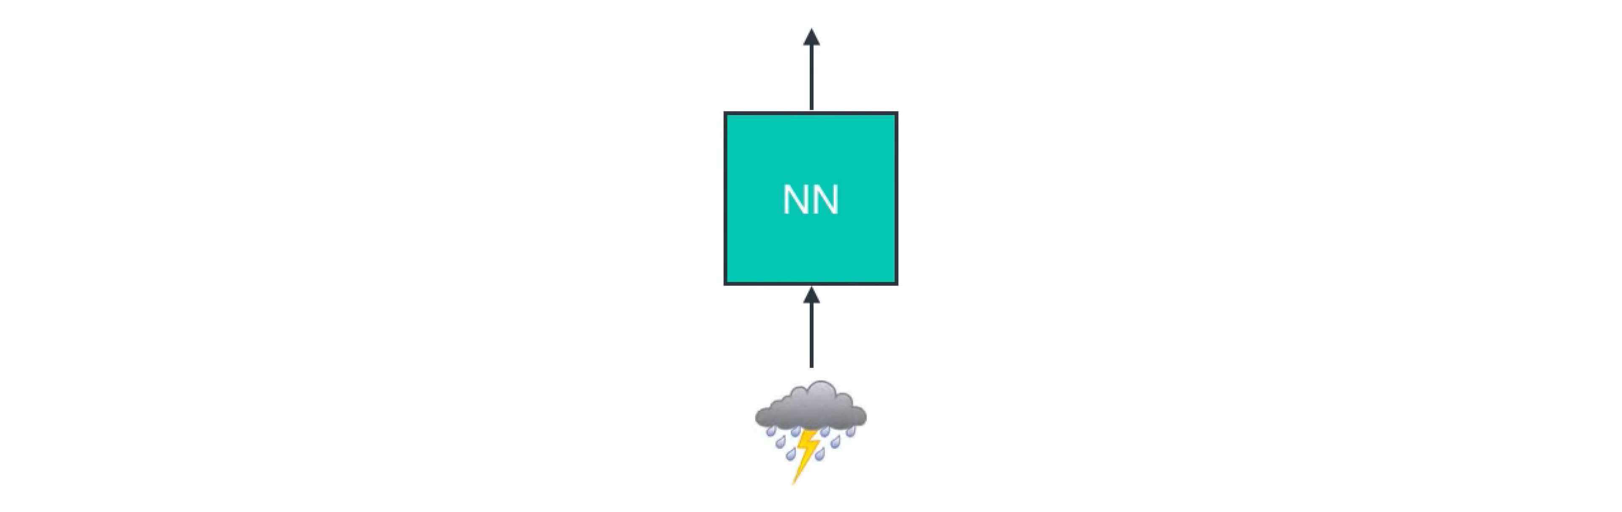
Redes Neurais Recorrentes (RNN)

Slide 12


Redes Neurais Recorrentes (RNN)

Slide 13
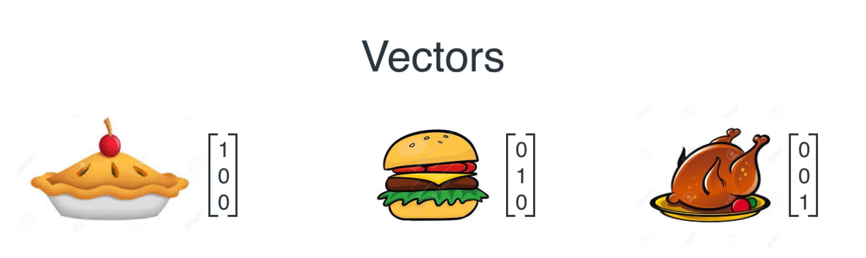
Redes Neurais Recorrentes (RNN)

Slide 14
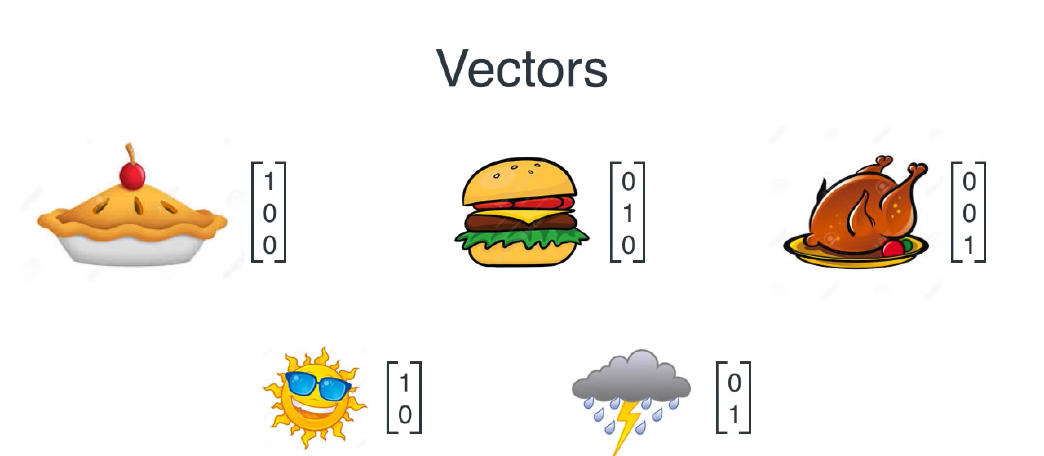
Redes Neurais Recorrentes (RNN)

Slide 15
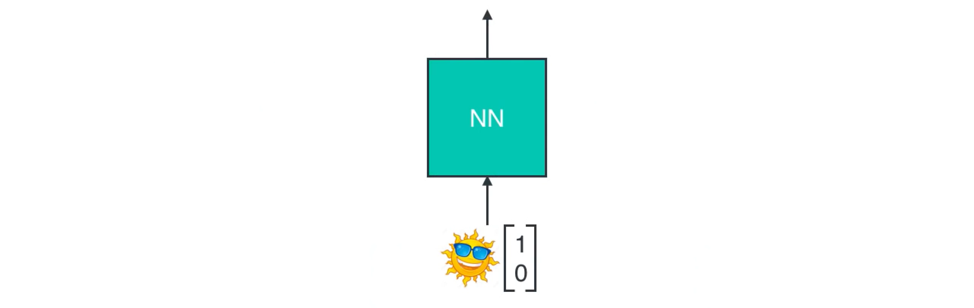
Redes Neurais Recorrentes (RNN)

Slide 16
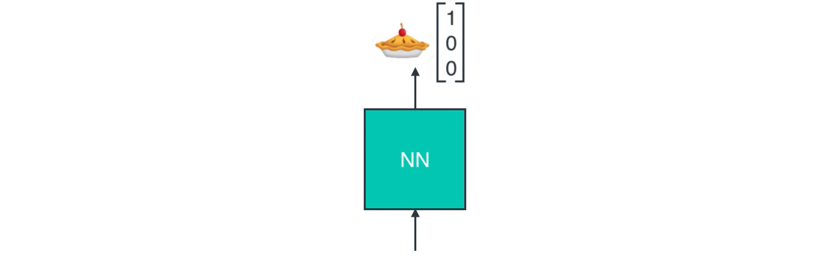
Redes Neurais Recorrentes (RNN)

Slide 17
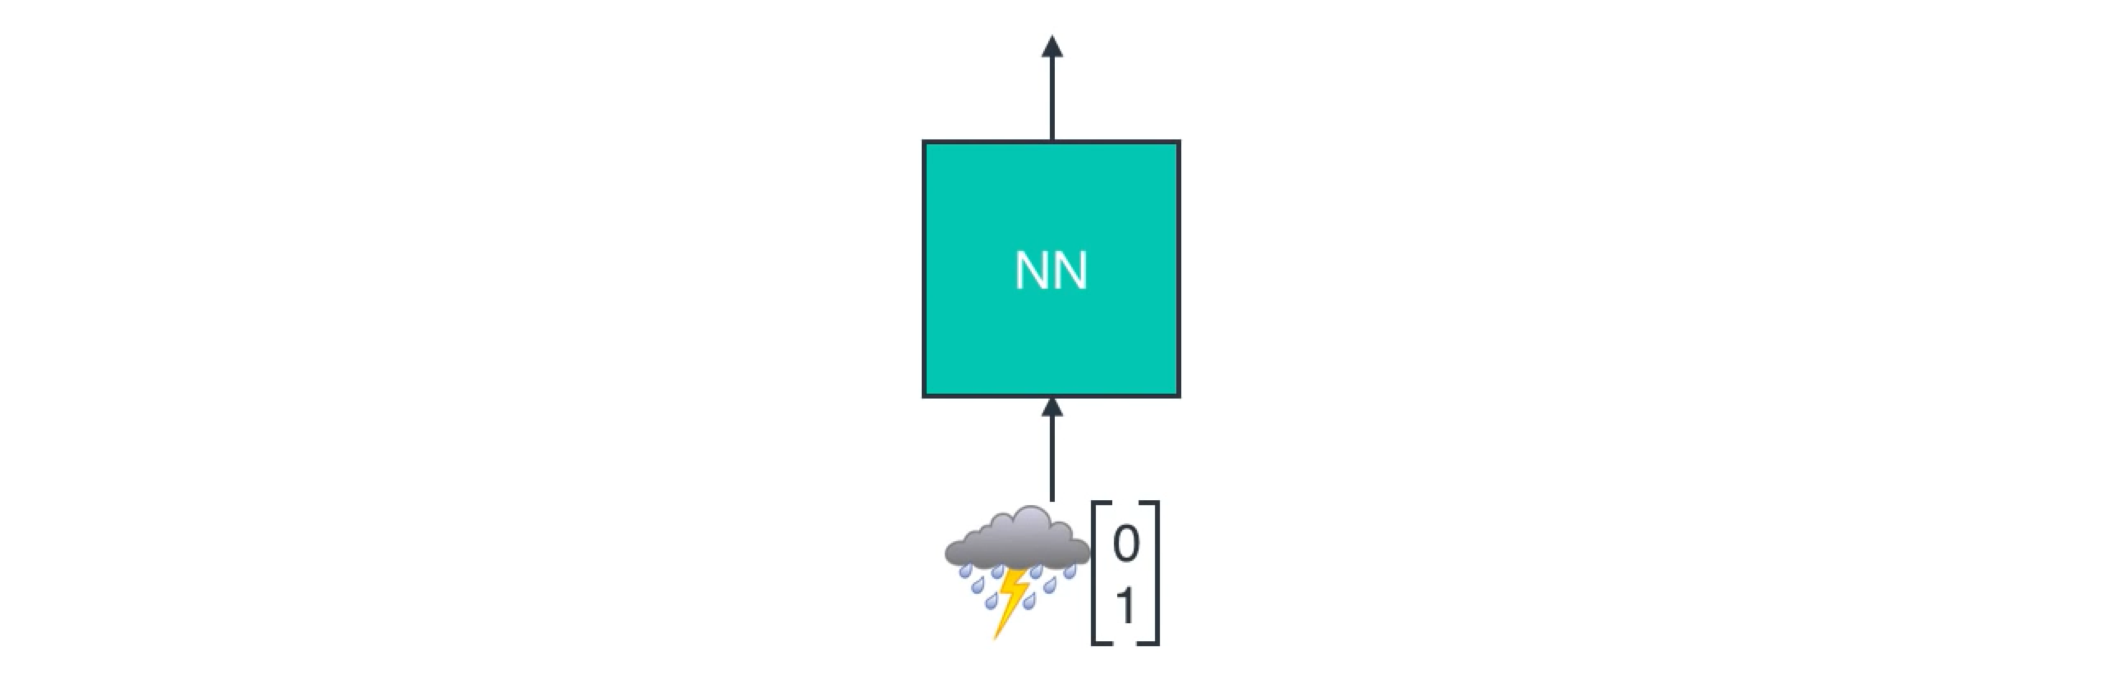
Redes Neurais Recorrentes (RNN)

Slide 18
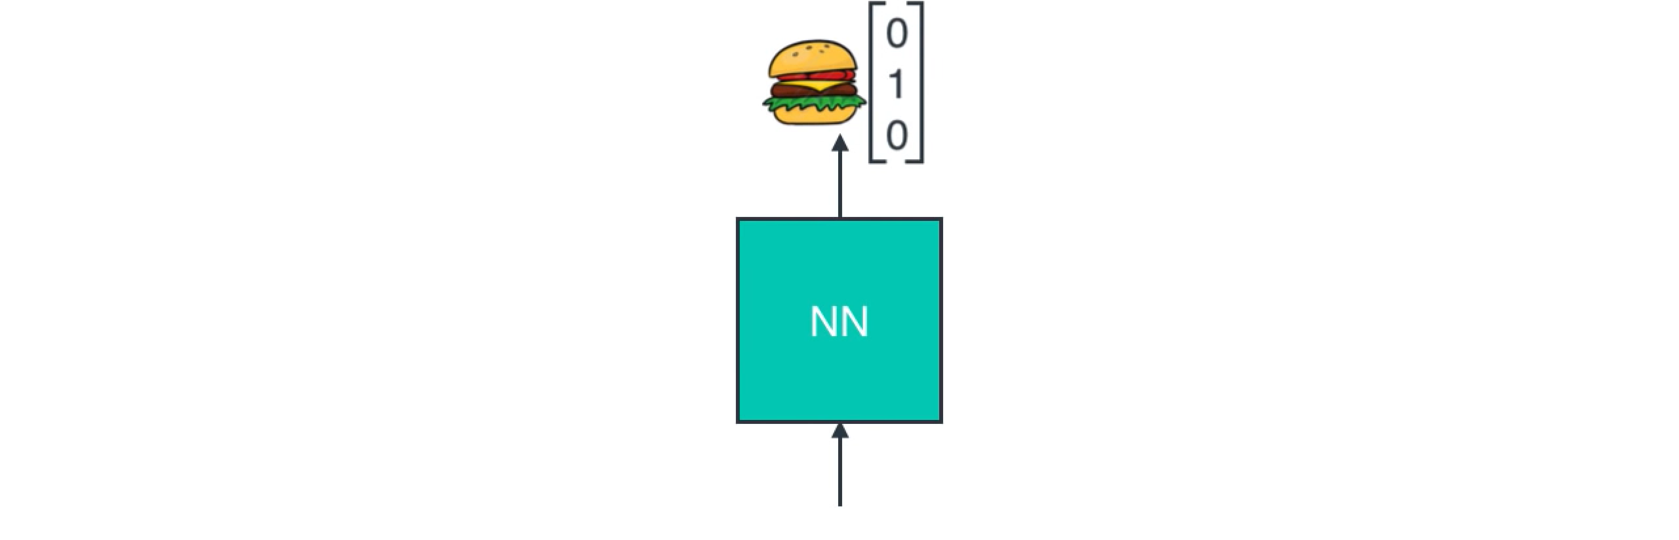
Redes Neurais Recorrentes (RNN)

Slide 19
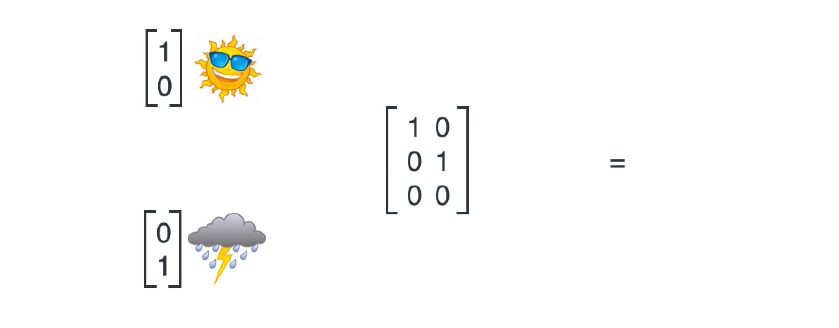
Redes Neurais Recorrentes (RNN)

Slide 20
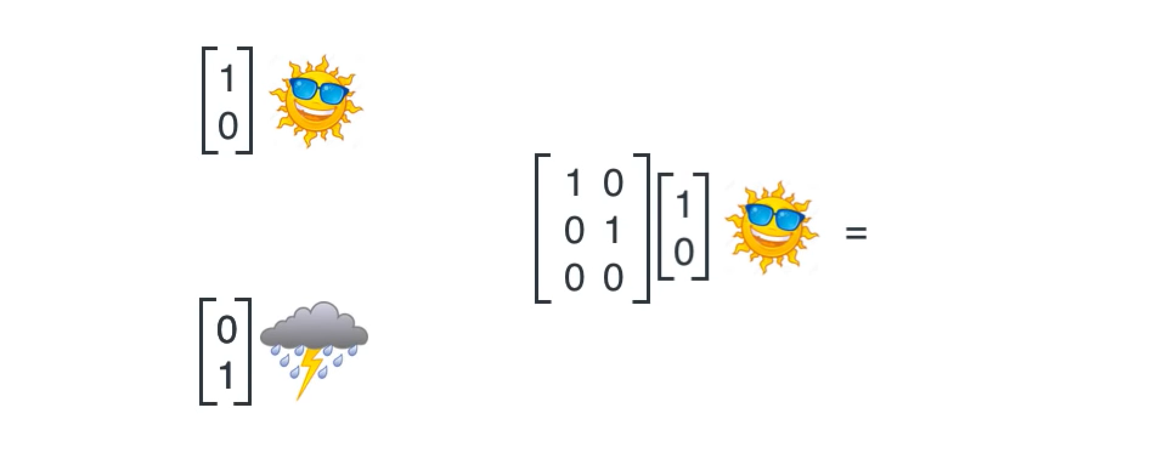
Redes Neurais Recorrentes (RNN)

Slide 21
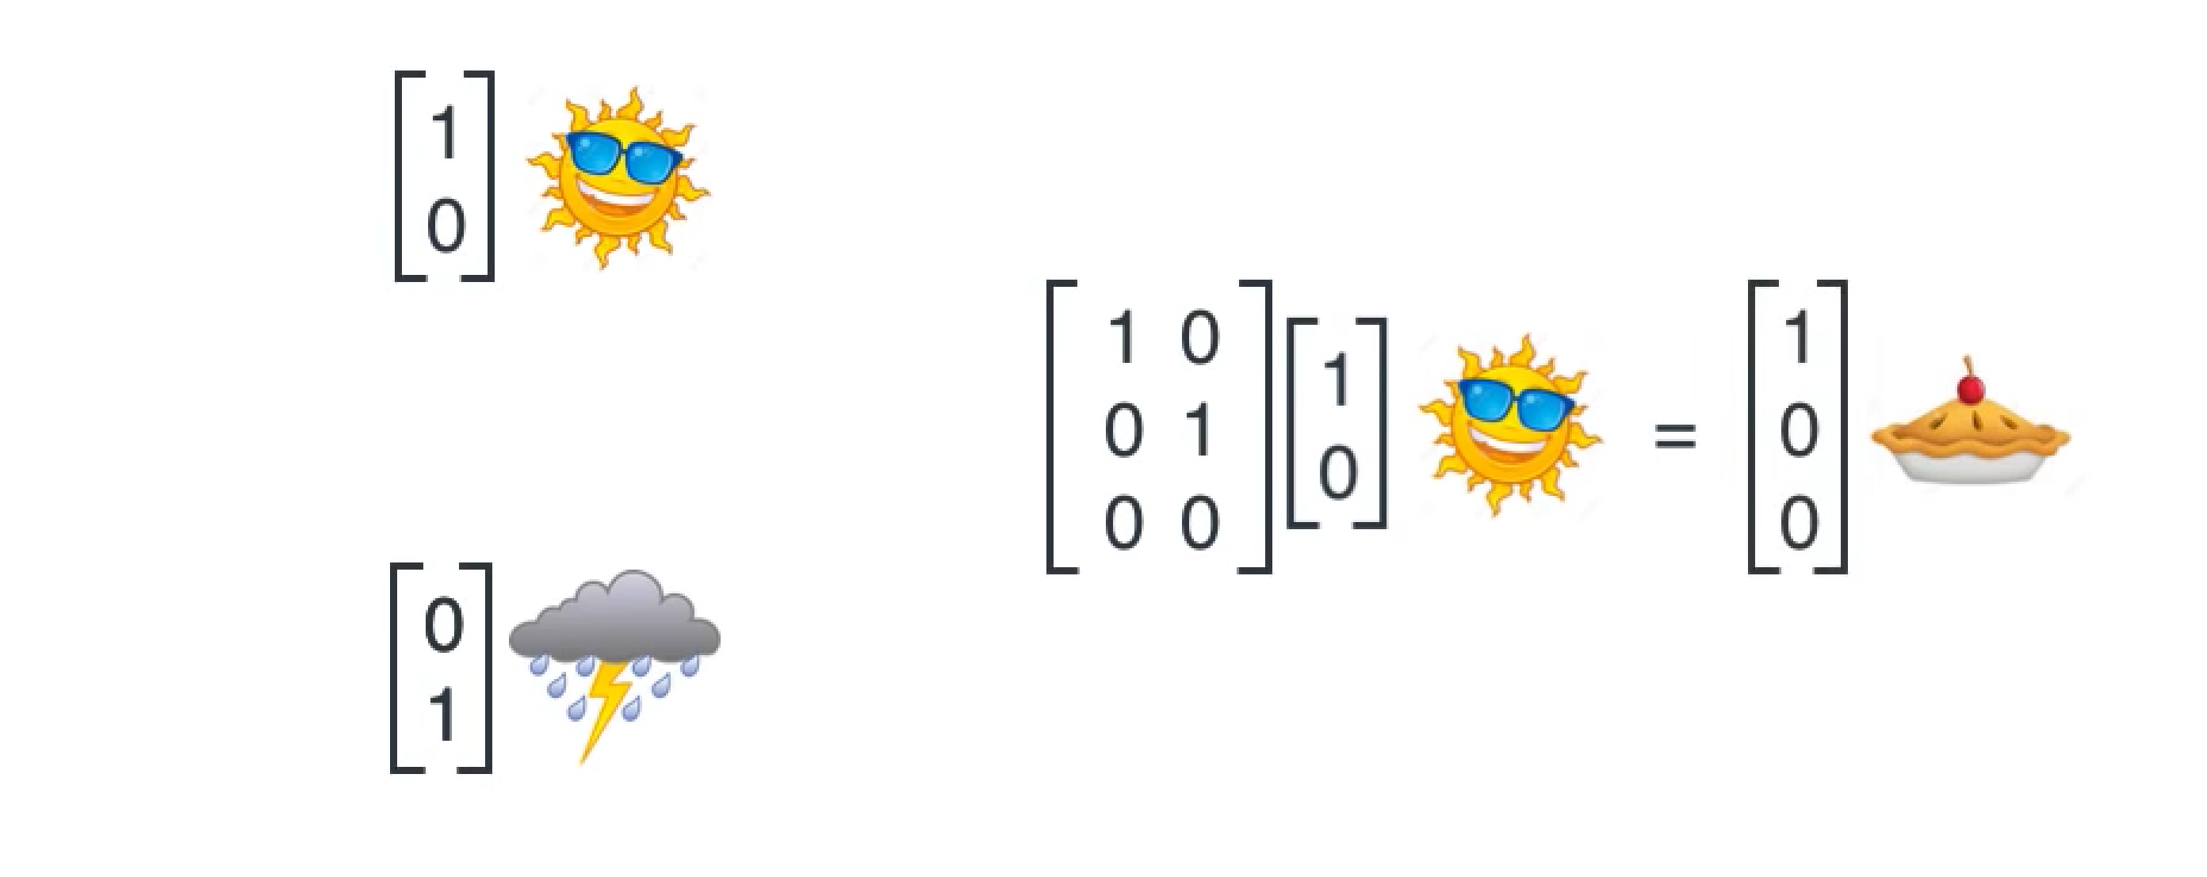
Redes Neurais Recorrentes (RNN)

Slide 22
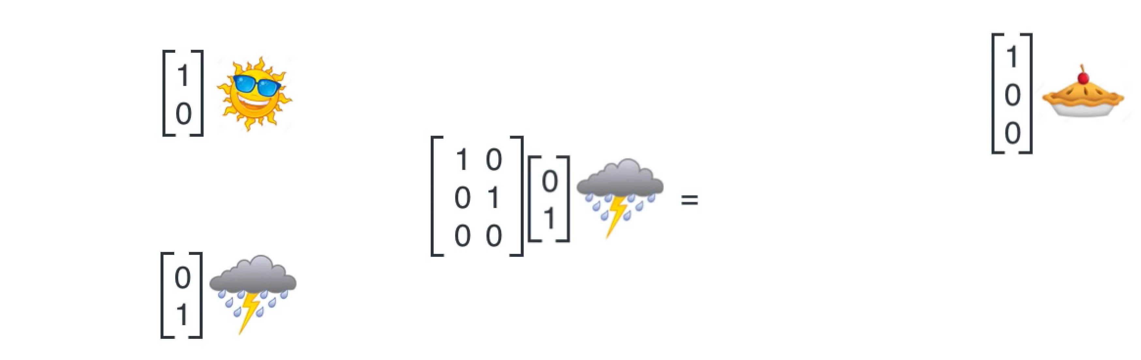
Redes Neurais Recorrentes (RNN)

Slide 23
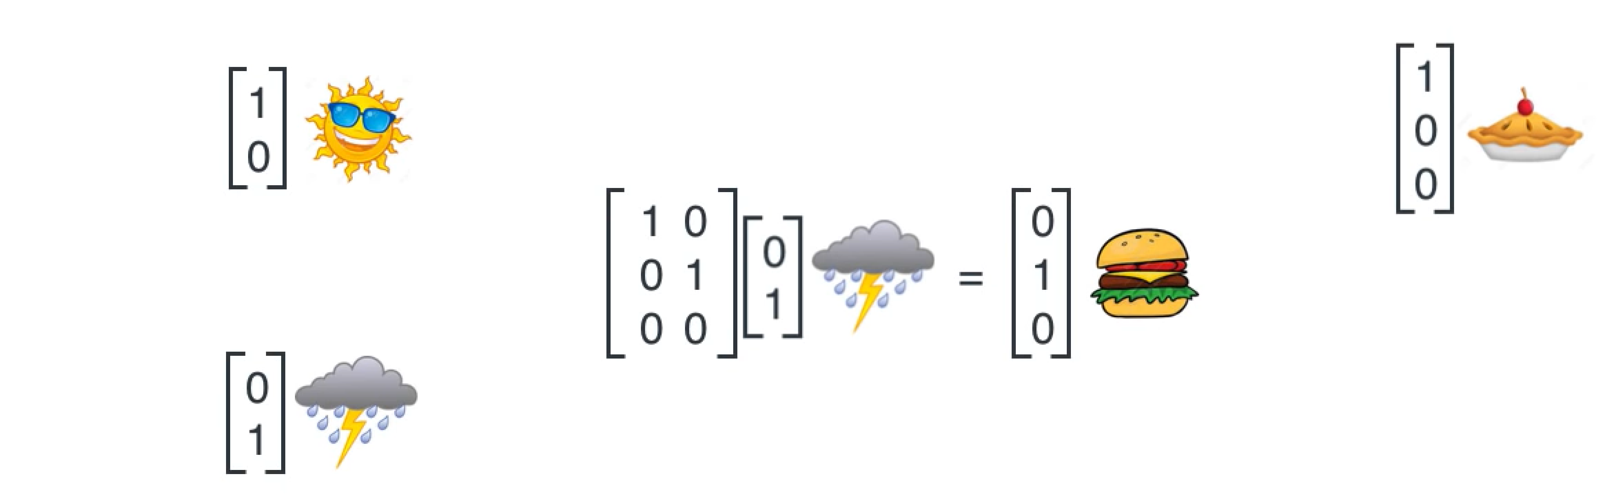
Redes Neurais Recorrentes (RNN)

Slide 24
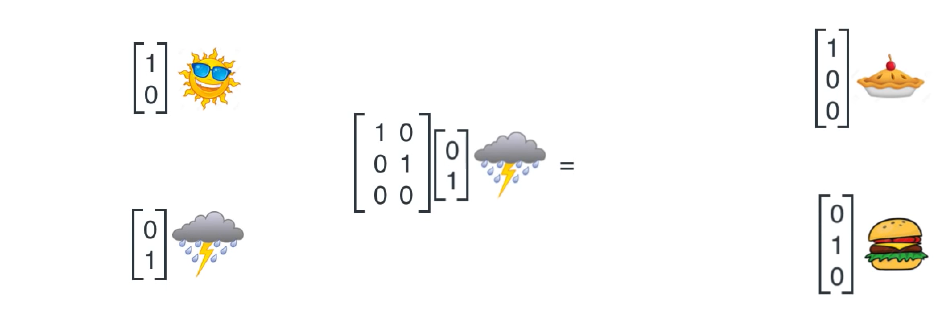
Redes Neurais Recorrentes (RNN)

Slide 25
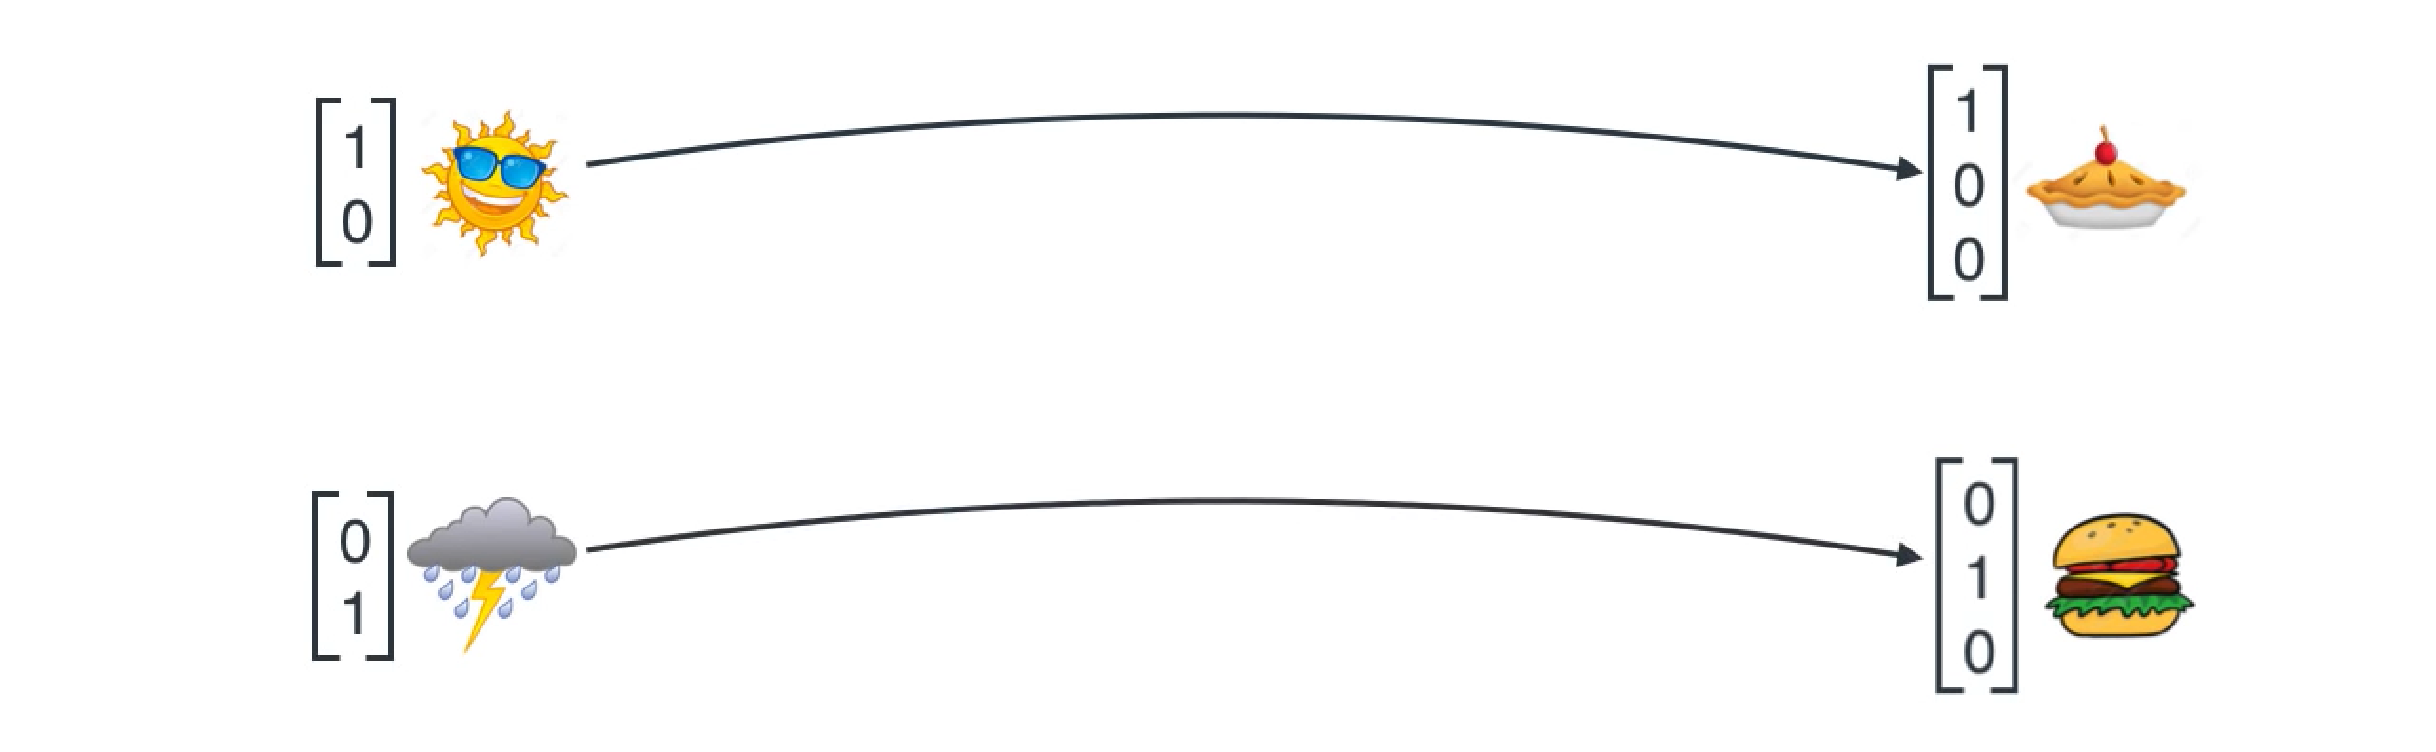
Redes Neurais Recorrentes (RNN)

Slide 26
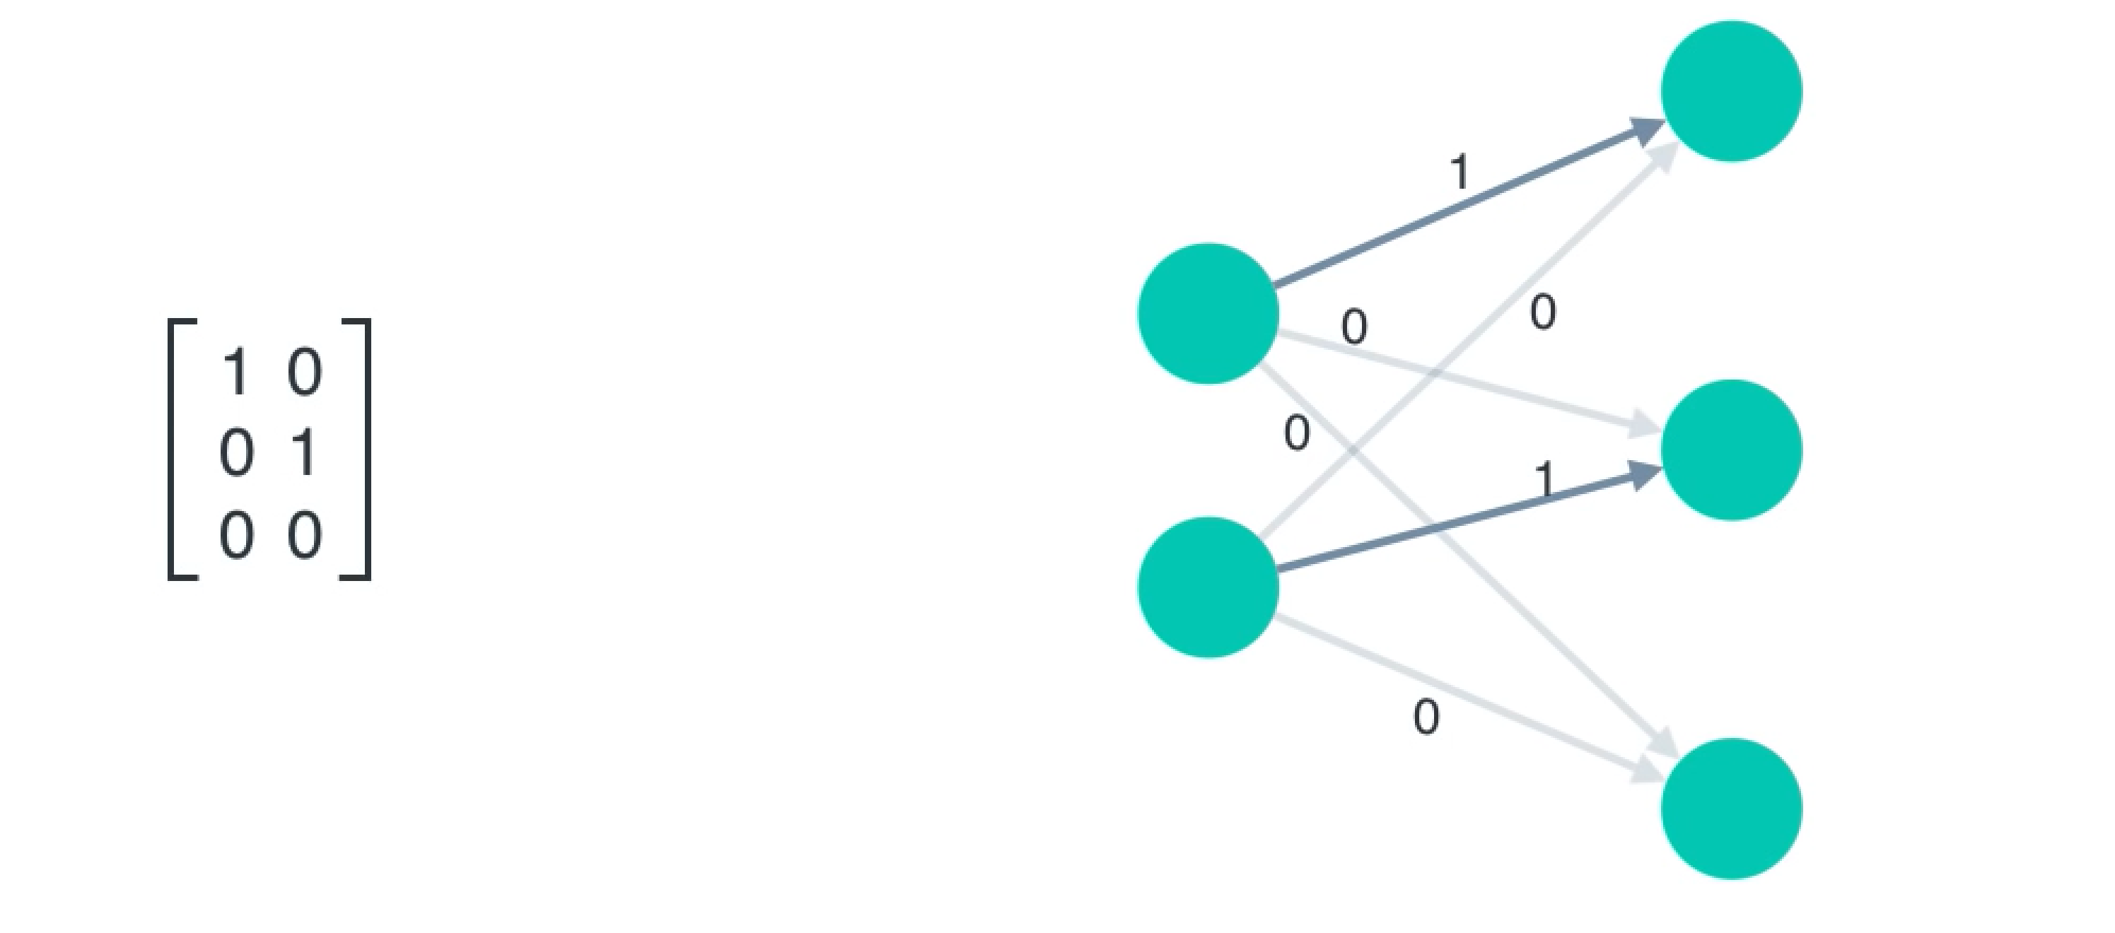
Redes Neurais Recorrentes (RNN)

Slide 27
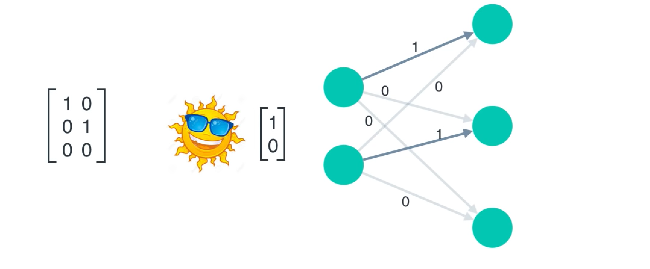
Redes Neurais Recorrentes (RNN)

Slide 28
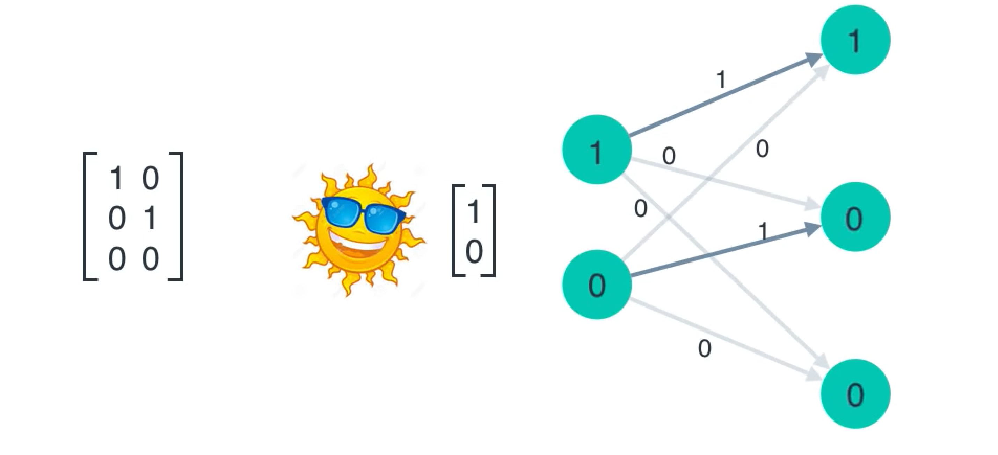
Redes Neurais Recorrentes (RNN)

Slide 29
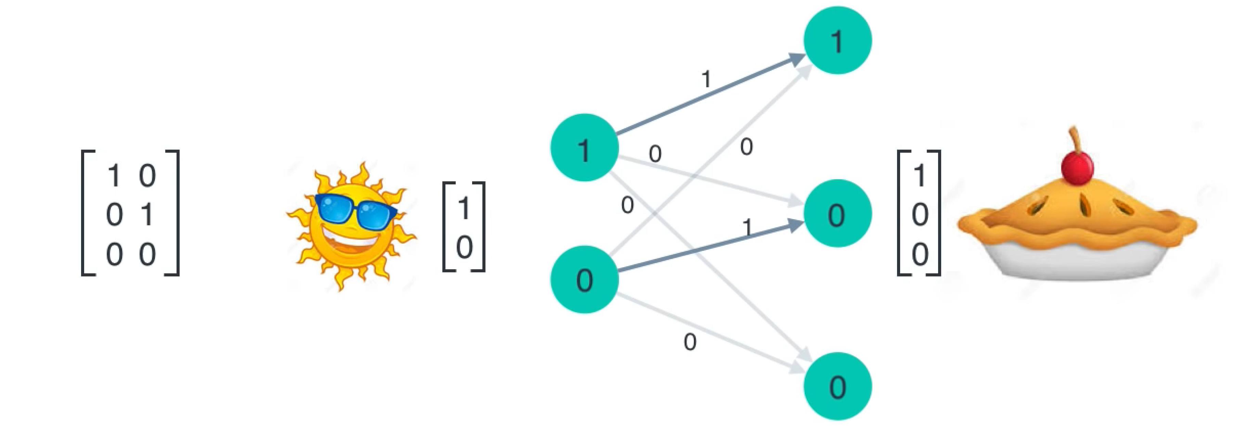
Redes Neurais Recorrentes (RNN)

Slide 30
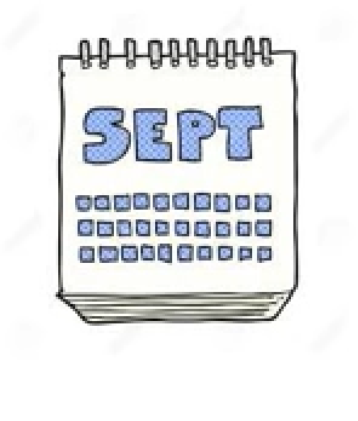
Redes Neurais Recorrentes (RNN)

Slide 31
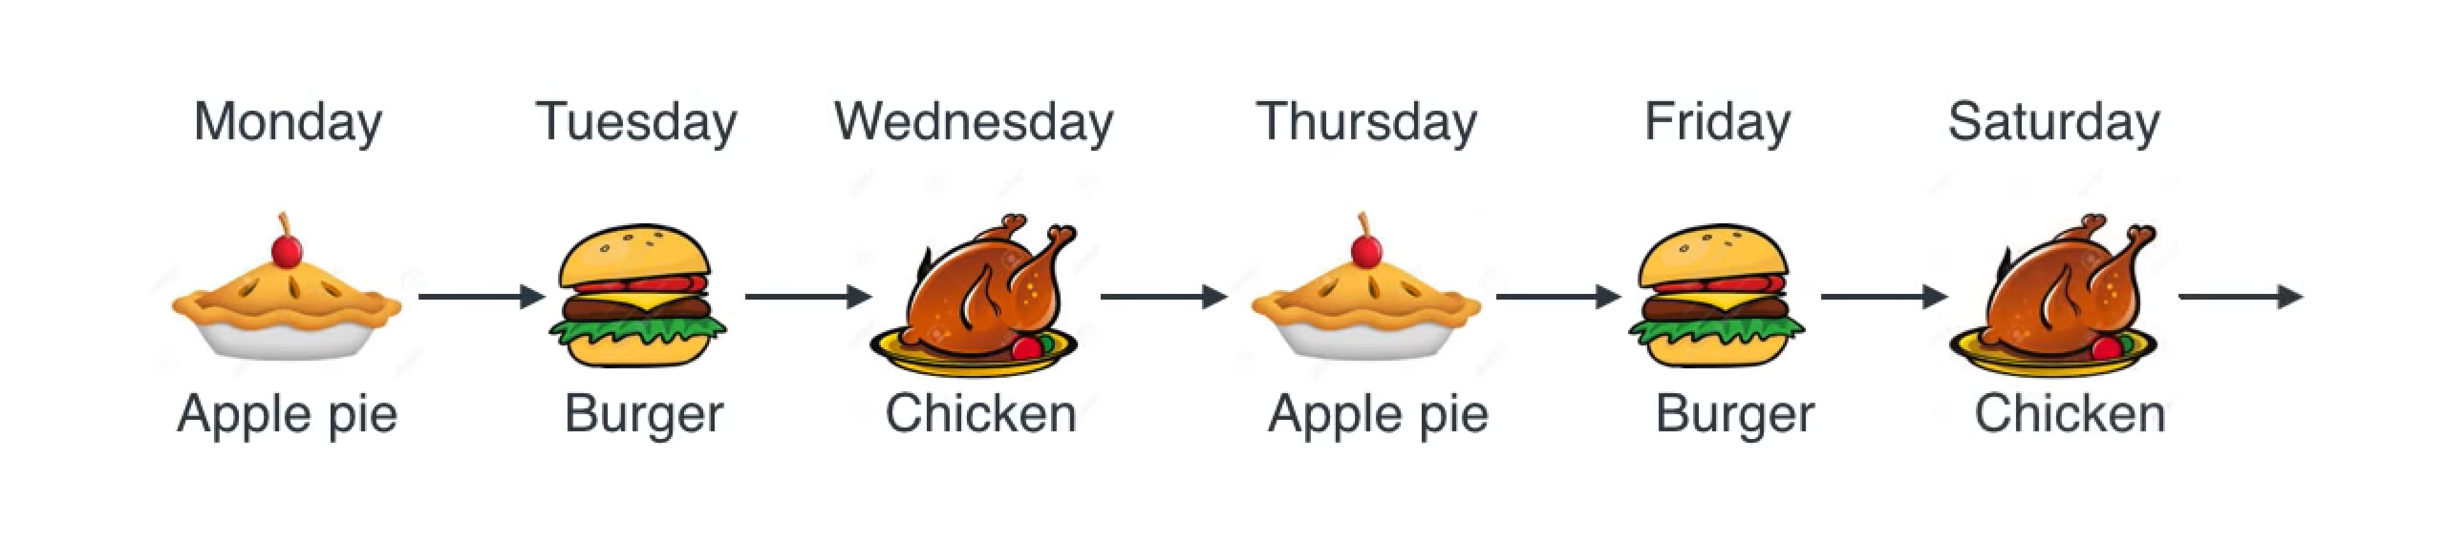
Redes Neurais Recorrentes (RNN)

Slide 32
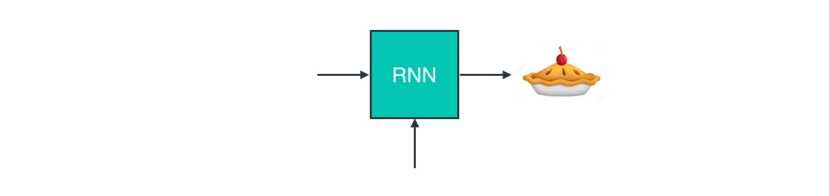
Redes Neurais Recorrentes (RNN)

Slide 33
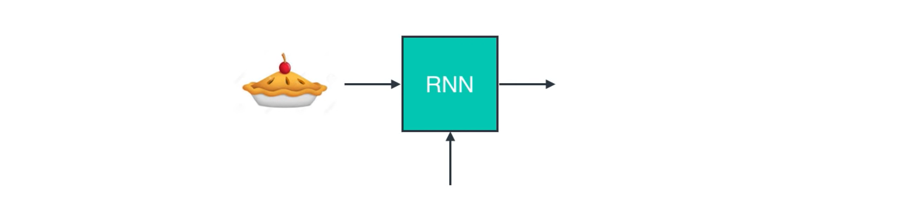
Redes Neurais Recorrentes (RNN)

Slide 34
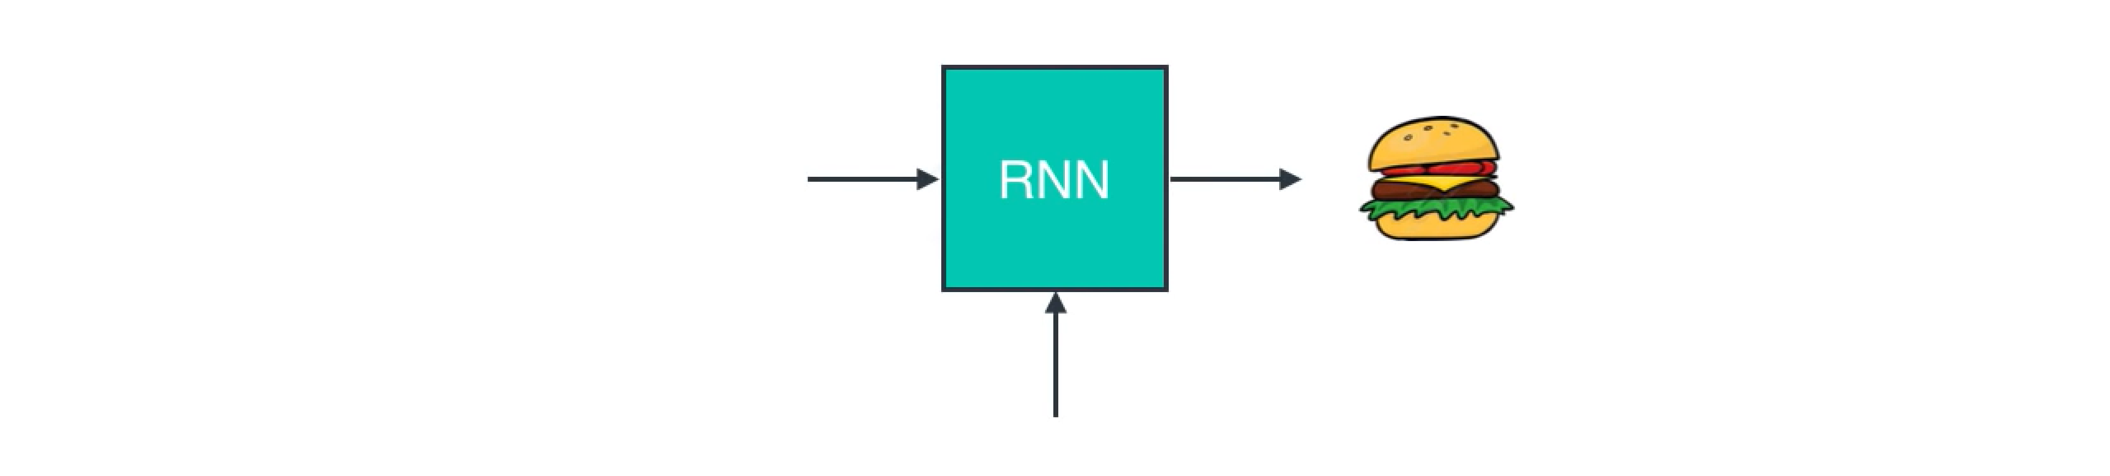
Redes Neurais Recorrentes (RNN)

Slide 35
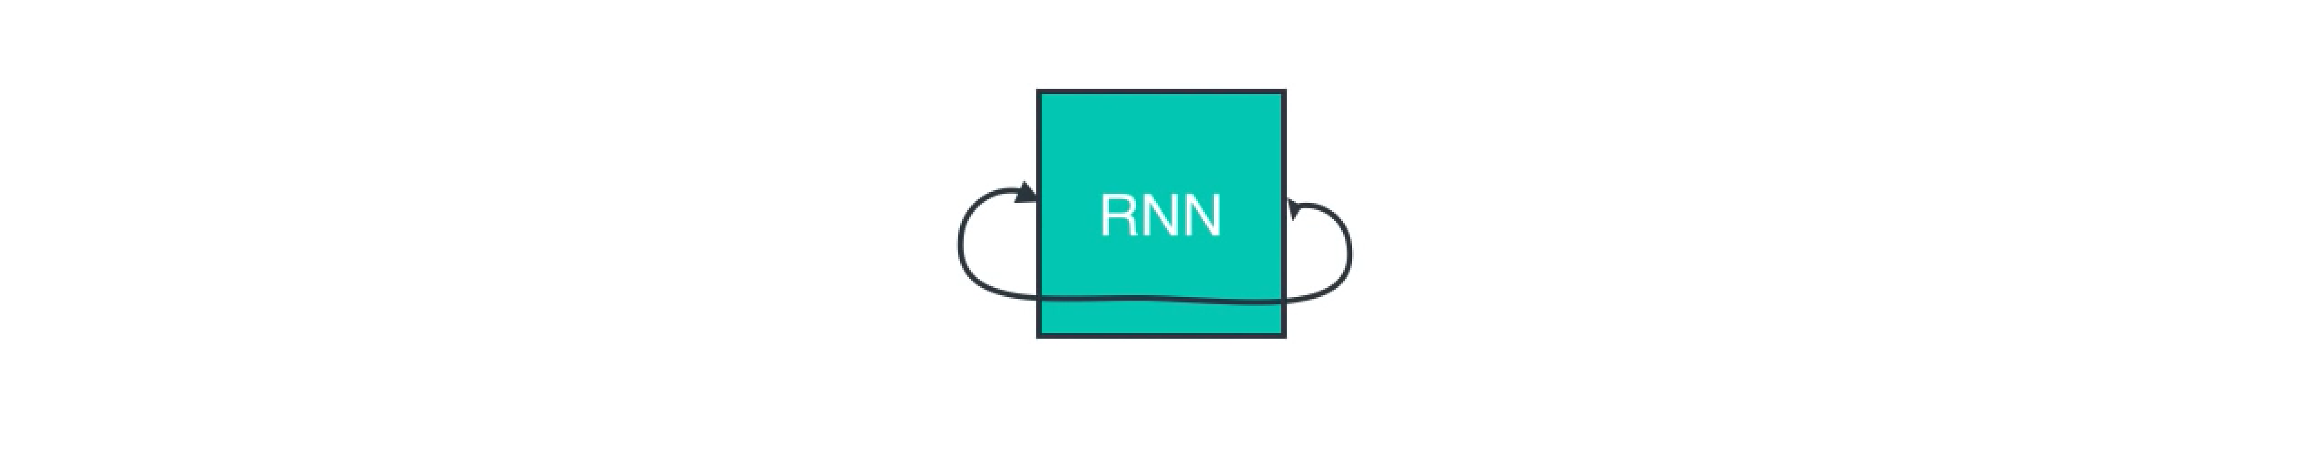
Redes Neurais Recorrentes (RNN)

Slide 36
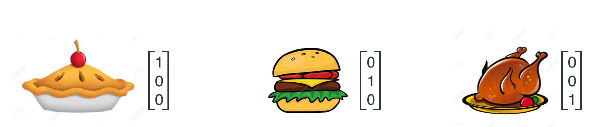
Redes Neurais Recorrentes (RNN)

Slide 37
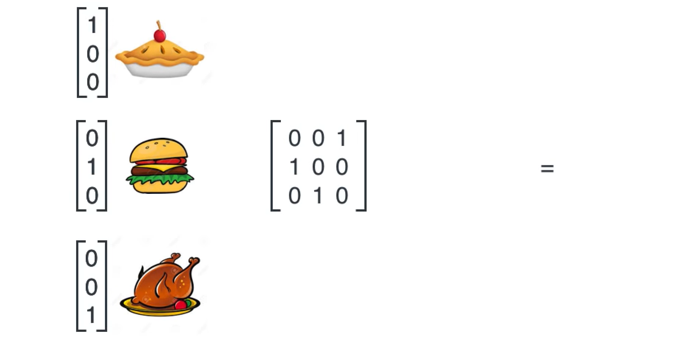
Redes Neurais Recorrentes (RNN)

Slide 38
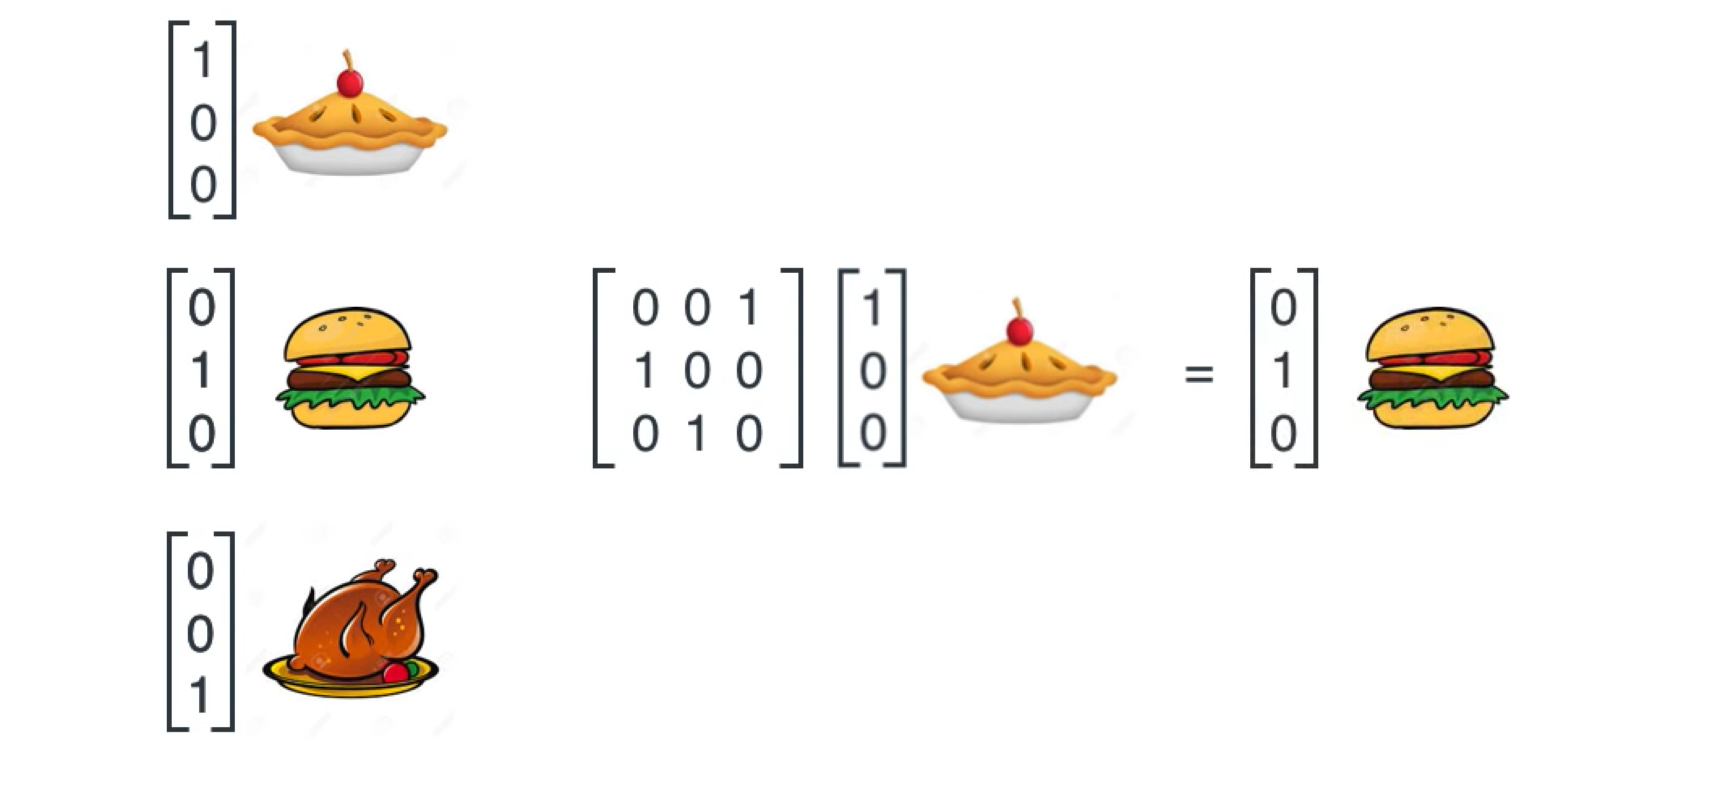
Redes Neurais Recorrentes (RNN)

Slide 39
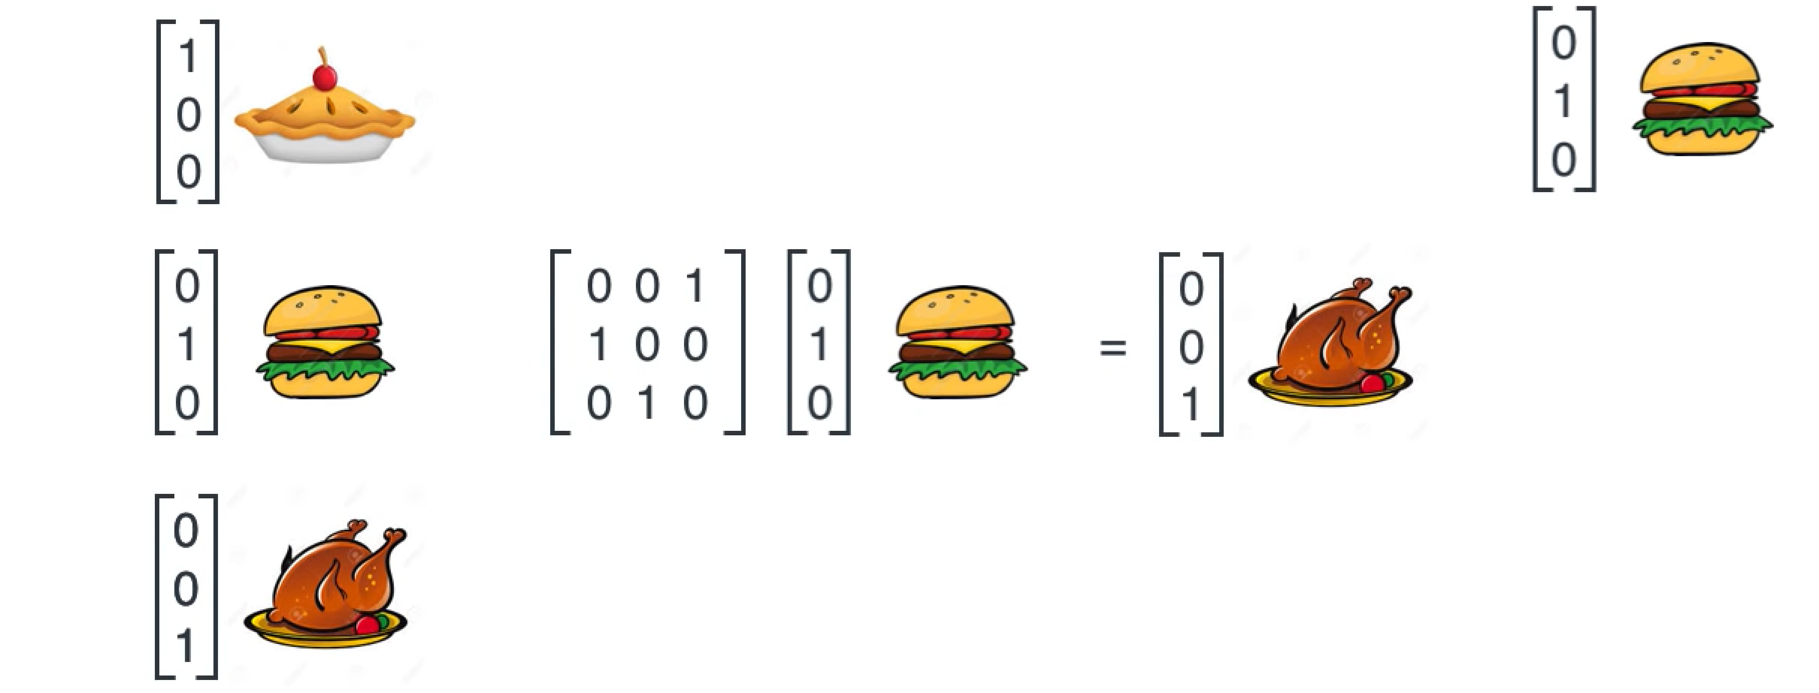
Redes Neurais Recorrentes (RNN)

Slide 40
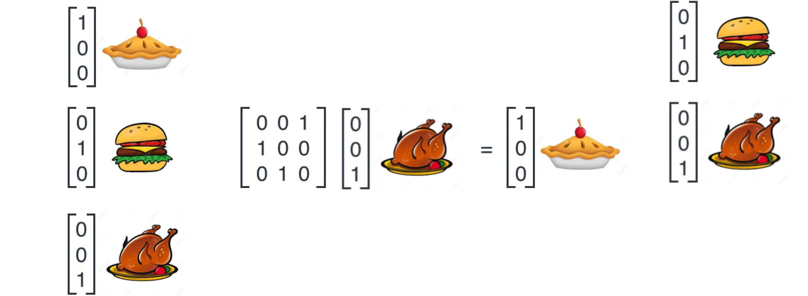
Redes Neurais Recorrentes (RNN)

Slide 41
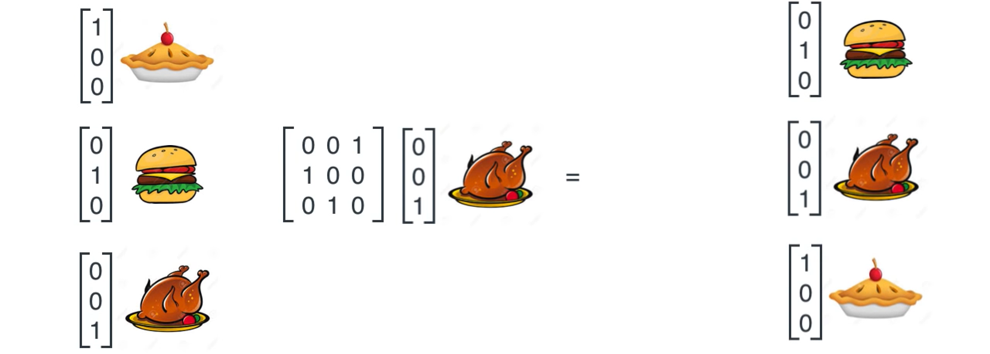
Redes Neurais Recorrentes (RNN)

Slide 42
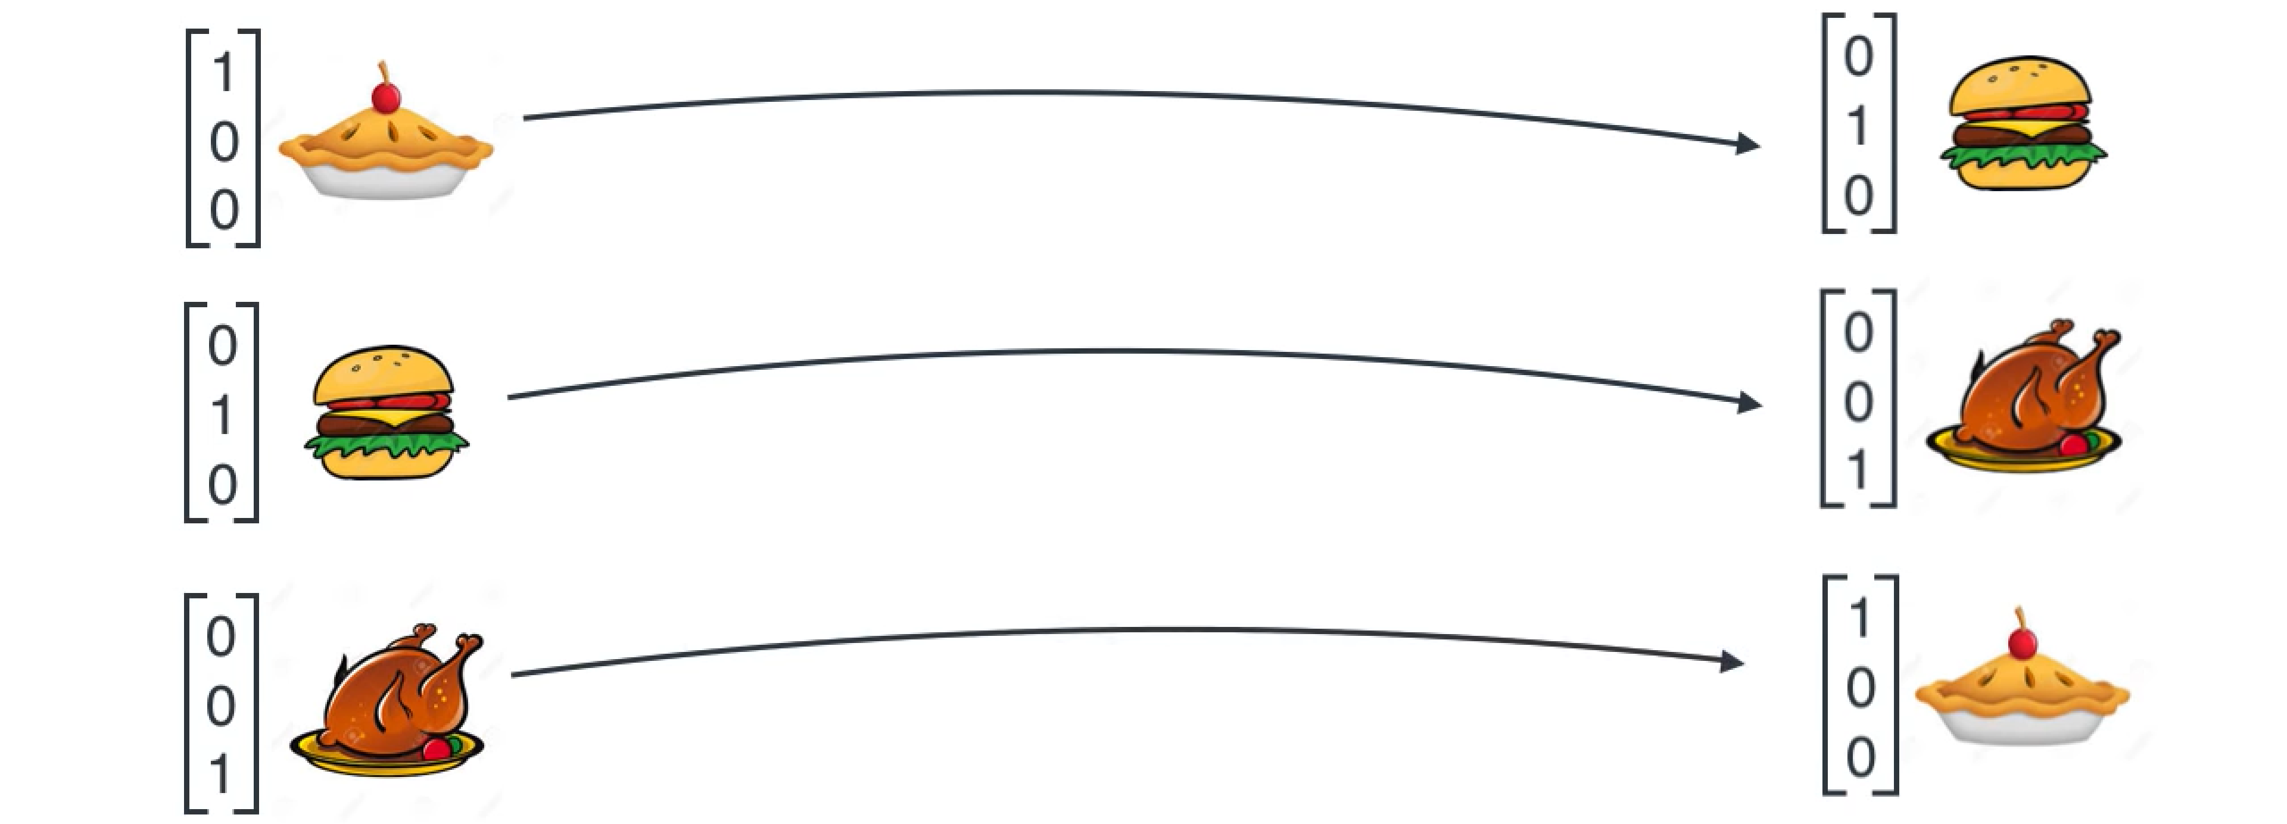
Redes Neurais Recorrentes (RNN)

Slide 43
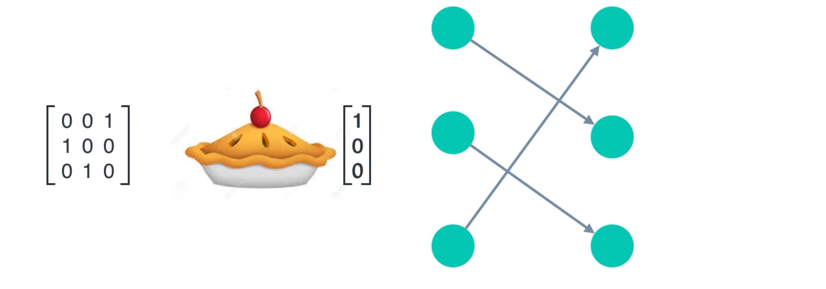
Redes Neurais Recorrentes (RNN)

Slide 44
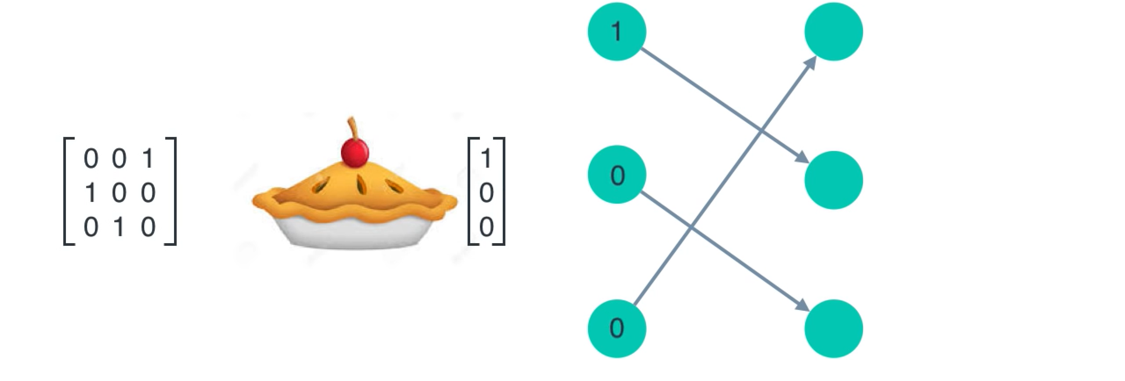
Redes Neurais Recorrentes (RNN)

Slide 45

Redes Neurais Recorrentes (RNN)

Slide 46
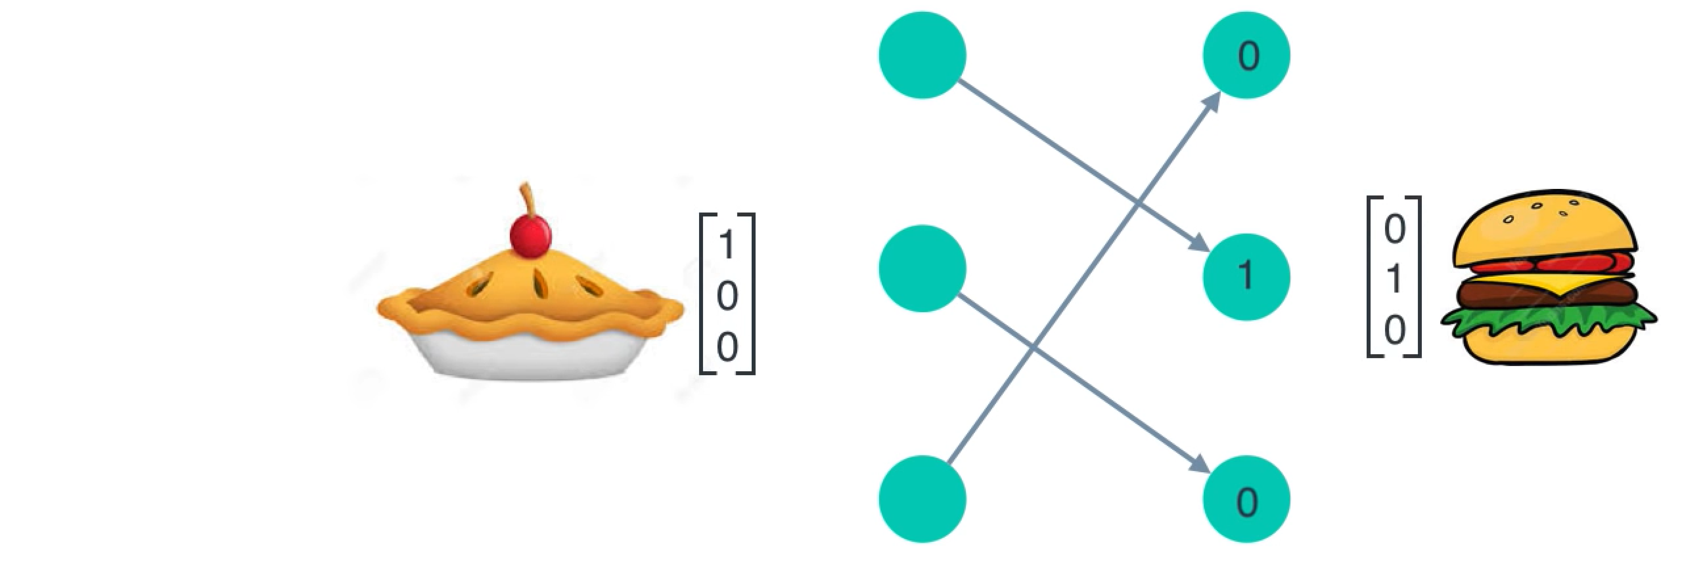
Redes Neurais Recorrentes (RNN)

Slide 47
Redes Neurais Recorrentes (RNN)

Slide 48
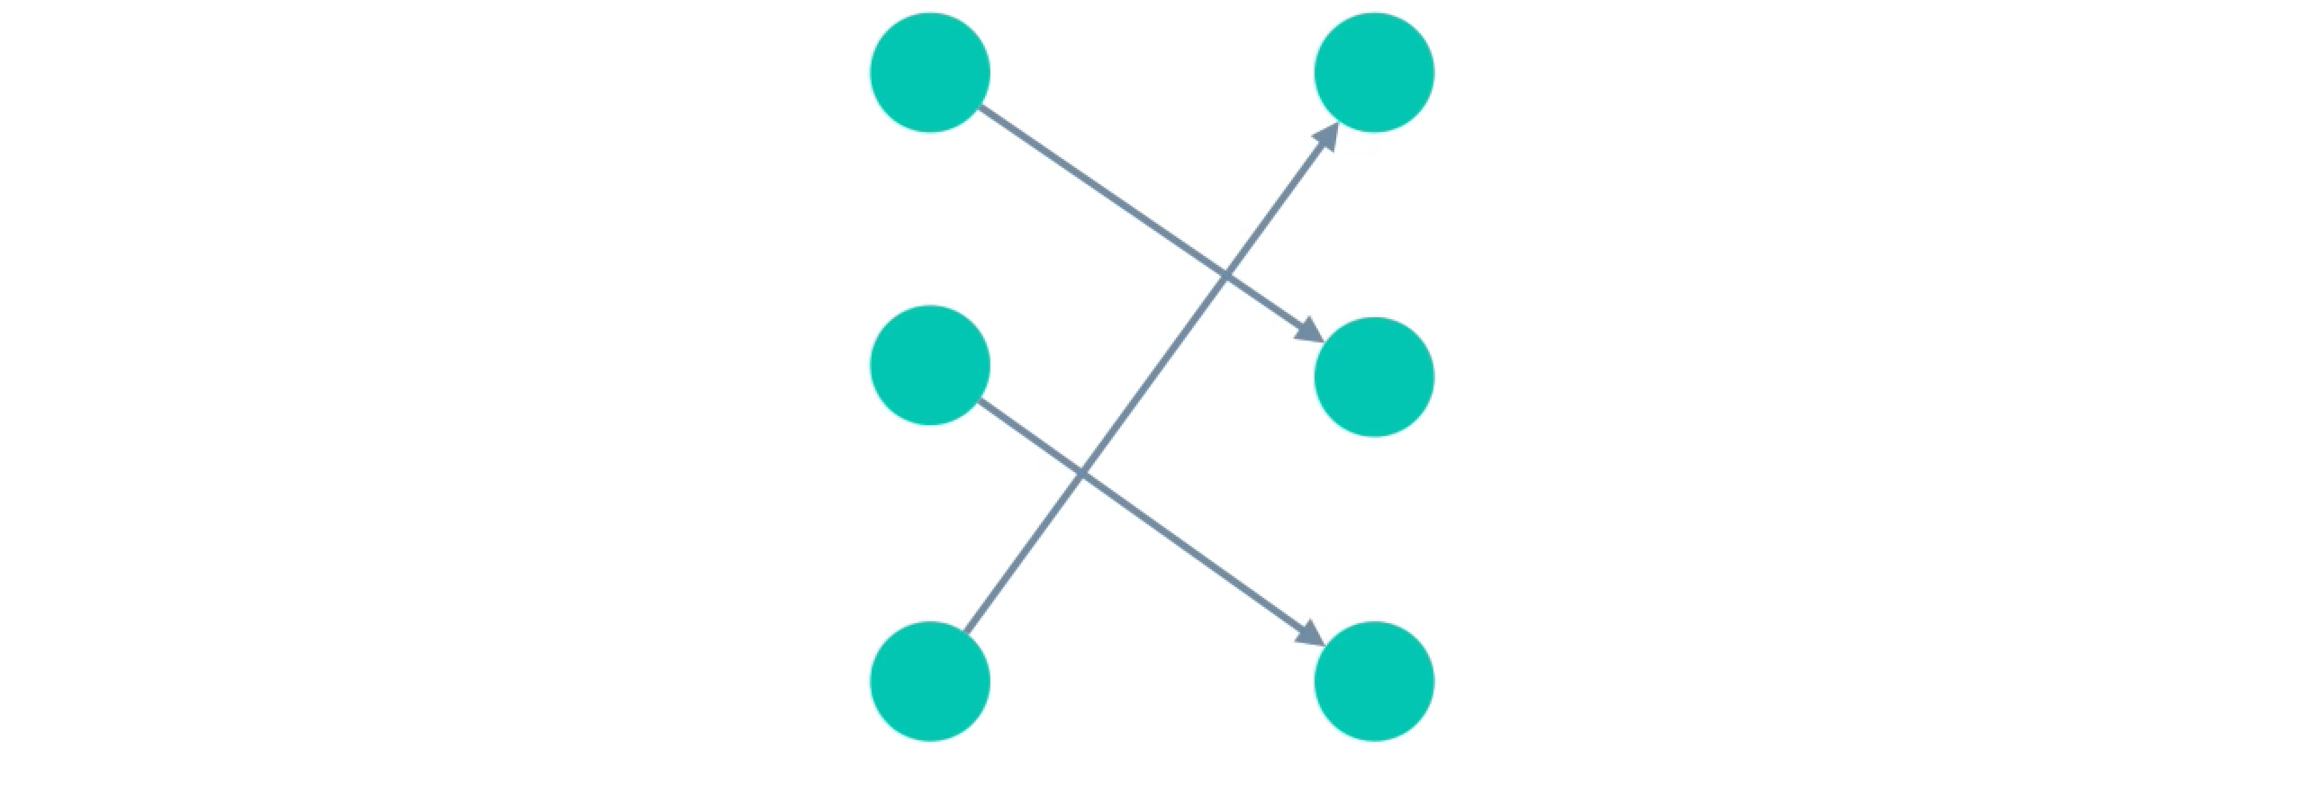
Redes Neurais Recorrentes (RNN)

Slide 49
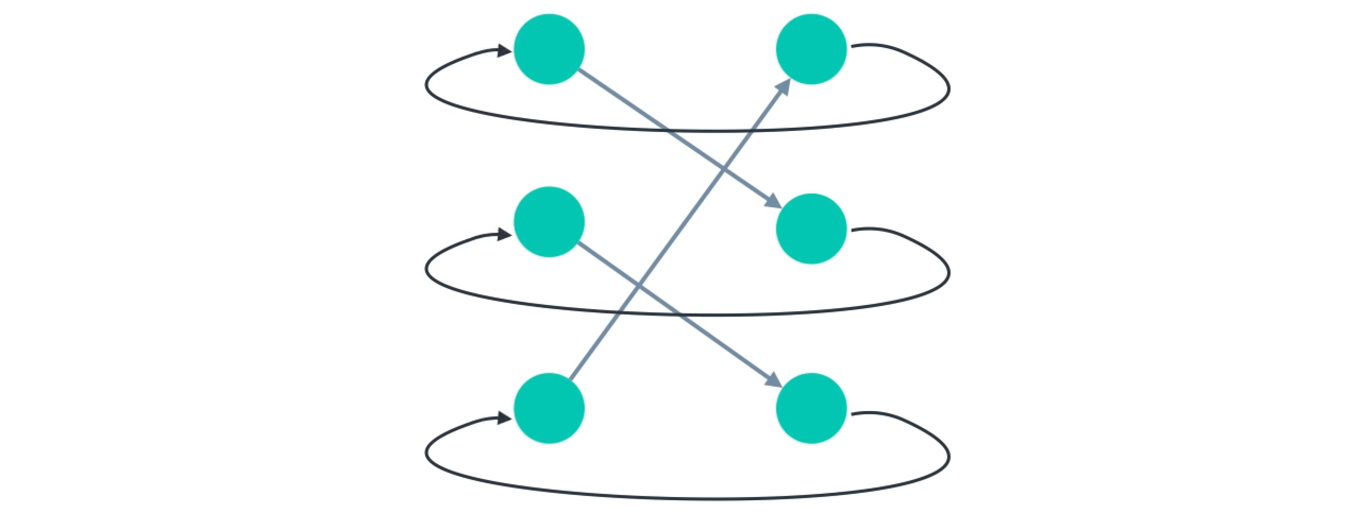
Redes Neurais Recorrentes (RNN)

Slide 50
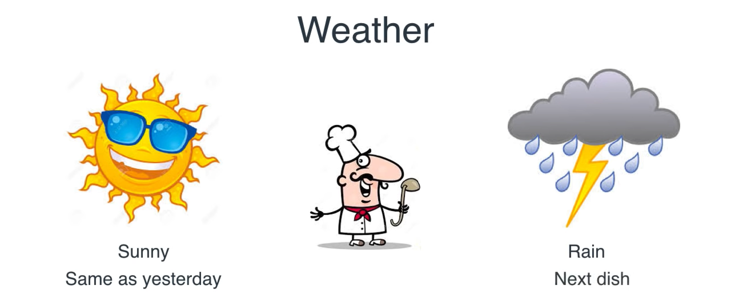
Redes Neurais Recorrentes (RNN)

Slide 51
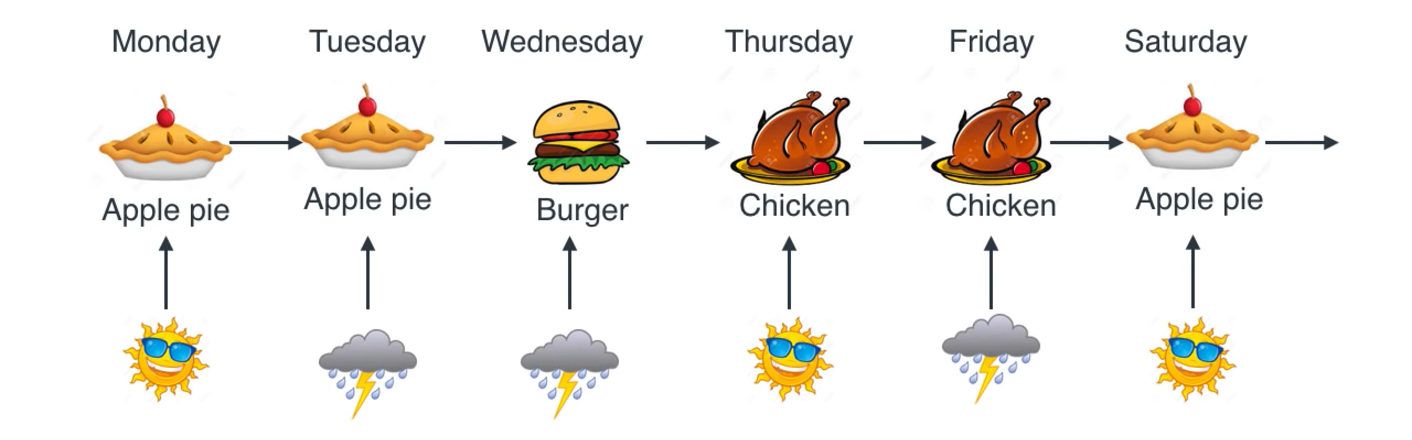
Redes Neurais Recorrentes (RNN)

Slide 52
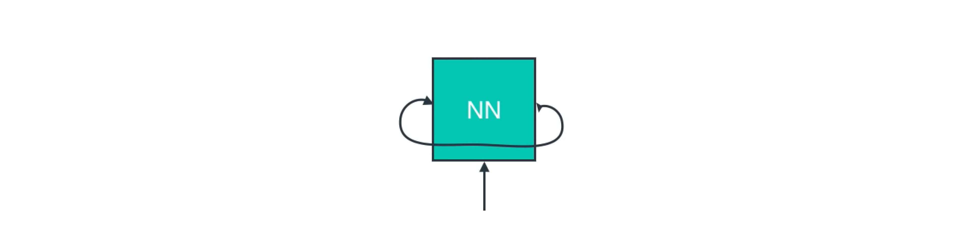
Redes Neurais Recorrentes (RNN)

Slide 53
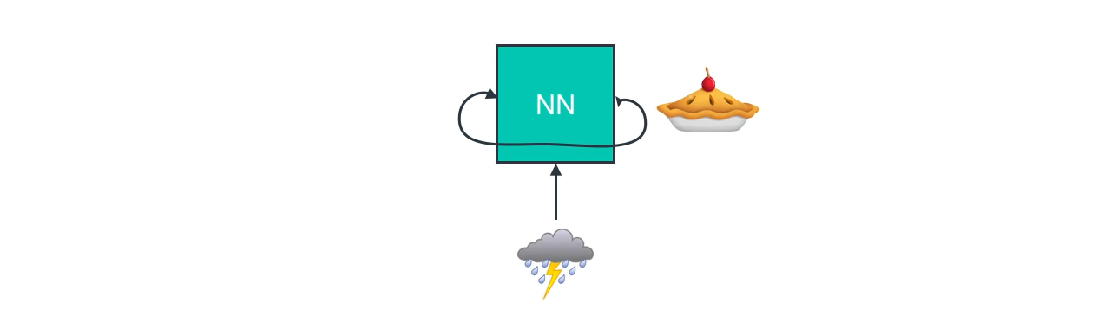
Redes Neurais Recorrentes (RNN)

Slide 54
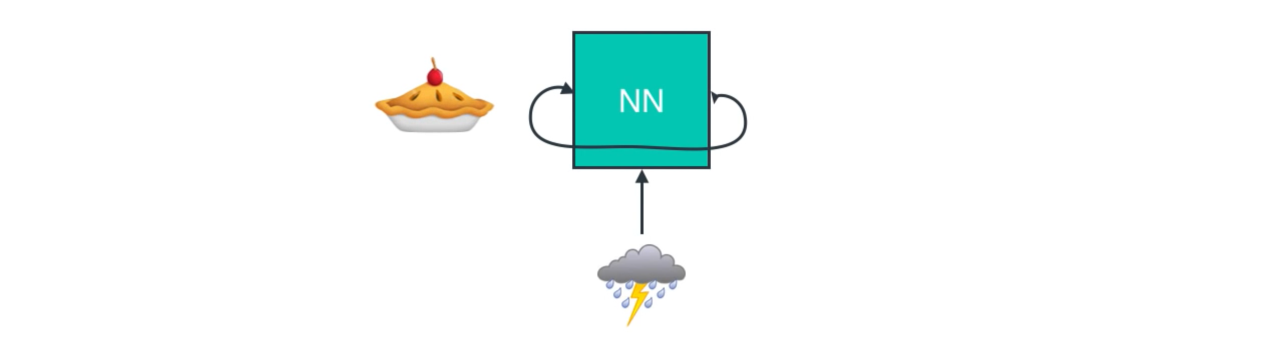
Redes Neurais Recorrentes (RNN)

Slide 55
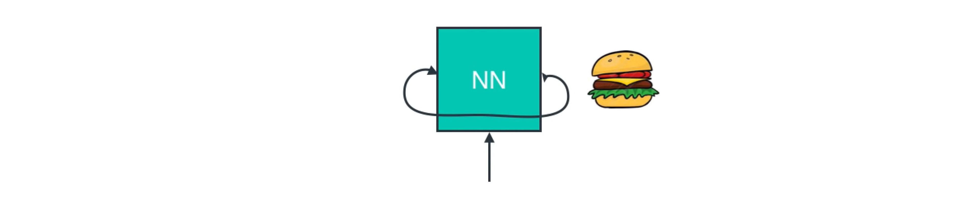
Redes Neurais Recorrentes (RNN)

Slide 56

Redes Neurais Recorrentes (RNN)

Slide 57
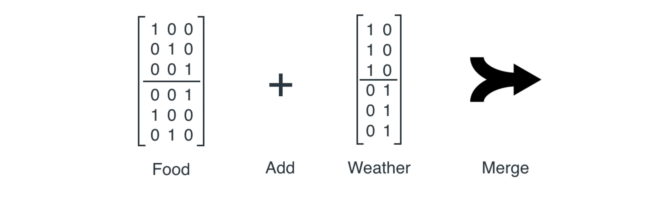
Redes Neurais Recorrentes (RNN)

Slide 58
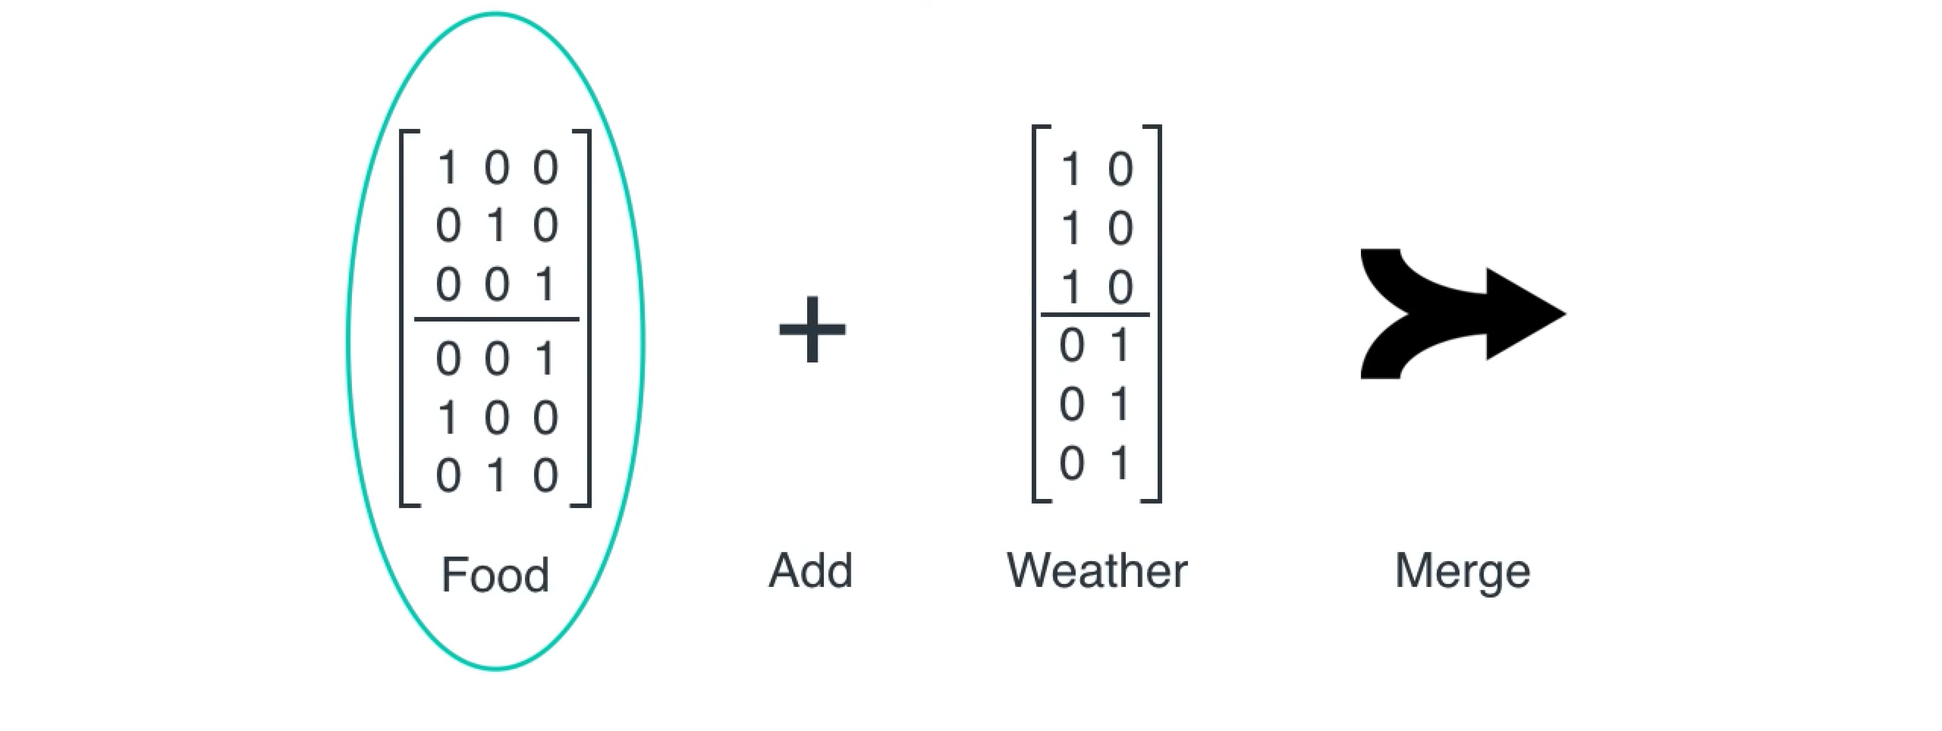
Redes Neurais Recorrentes (RNN)

Slide 59

Redes Neurais Recorrentes (RNN)

Slide 60

Redes Neurais Recorrentes (RNN)

Slide 61

Redes Neurais Recorrentes (RNN)

Slide 62

Redes Neurais Recorrentes (RNN)

Slide 63

Redes Neurais Recorrentes (RNN)

Slide 64

Redes Neurais Recorrentes (RNN)

Slide 65

Redes Neurais Recorrentes (RNN)

Slide 66

Redes Neurais Recorrentes (RNN)

Slide 67

Redes Neurais Recorrentes (RNN)

Slide 68

Redes Neurais Recorrentes (RNN)

Slide 69

Redes Neurais Recorrentes (RNN)

Slide 70

Redes Neurais Recorrentes (RNN)

Slide 71

Redes Neurais Recorrentes (RNN)

Slide 72

Redes Neurais Recorrentes (RNN)

Slide 73

Redes Neurais Recorrentes (RNN)

Slide 74

Redes Neurais Recorrentes (RNN)

Slide 75

Redes Neurais Recorrentes (RNN)

Slide 76

Redes Neurais Recorrentes (RNN)

Slide 77

Redes Neurais Recorrentes (RNN)

Slide 78

Redes Neurais Recorrentes (RNN)

Slide 79

Redes Neurais Recorrentes (RNN)

Slide 80

Redes Neurais Recorrentes (RNN)

Slide 81

Redes Neurais Recorrentes (RNN)

Slide 82

Redes Neurais Recorrentes (RNN)

Slide 83

Redes Neurais Recorrentes (RNN)

Slide 84


Redes Neurais Recorrentes (RNN)
Podemos processar uma sequência de vetores x aplicando uma fórmula de recorrência a cada etapa de tempo (time step).
h_{t} - novo estado;
f_{w} - alguma função com parâmetros;
h_{t} - 1 - estado antigo;
x_{t} – vetor de entrada em algum time step.

Slide 85

Redes Neurais Recorrentes (RNN)
Podemos processar uma sequência de vetores x aplicando uma fórmula de recorrência a cada etapa de tempo (time step).
Notes:
Aviso: a mesma função e o mesmo conjunto de parâmetros são usados a cada time step.

Slide 86

“Vanilla”
Redes Neurais Recorrentes (RNN)
O estado consiste em um único vetor "oculto" h:
Notes:
(Vanilla) Recurrent Neural Network

Slide 87

RNN e LSTMs

Slide 88




RNN e LSTMs
f: Forget gate, se deseja apagar célula;
i: Input gate, se deve ou não gravar na célula;
g: Gate gate (?), quanto deve se escrever na célula;
o: Portão de saída, célula do quanto se deve reveler.`
Notes:
Pascanu et al, “On the difficulty of training recurrent neural networks”,ICML 2013.

Slide 89


Slide 90

Long Short-Term Memory (LSTM)
Applications
Owens et al., Visually Indicated Sounds

Slide 91



@vinicius caridá
@vfcarida
vfcarida@gmail.com
https://linktr.ee/vfcarida

